Slide 1
Mit divomath digital gestützt unterrichten
Verstehensorientierte Einführung des schriftlichen Subtraktionsalgorithmus

Slide 2
Gliederung
Einstieg
Grundlagen zur schriftlichen Subtraktion
Hintergründe zum schriftlichen Subtraktionsalgorithmus
Beispielhafte Erarbeitung des Entbündelns mit Abziehen
divomath – Das Modul „Schriftlich subtrahieren“
Erprobungsauftrag – divomath im Unterricht nutzen
Abschluss und Ausblick

Slide 3
Einstieg – Analyse digitaler Mathematik-Lernplattformen in Deutschland
deutliche Dominanz von Aufgaben mit begrenztem kognitivem Anspruch, die Faktenwissen und ein isoliertes Training von Fertigkeiten fokussieren, selten begrifﬂiche Aufgaben (41, 53)
kaum Fokus auf mathematische Aktivitäten und prozessbezogene Kompetenzen (42)
oftmals Aufgabenserien, also gleiche Aufgaben mit veränderten Zahlenwerten, sodass kein produktives Üben im Sinne der Kombination von automatisierenden, reﬂektierenden und entdeckenden Tätigkeiten angeregt wird (42)
meist nur Aufgaben im niedrigsten Anforderungsbereich (Reproduktion), Herstellen von Zusammenhängen (Anforderungsbereich II) oder Verallgemeinern und Reﬂektieren (Anforderungsbereich III) werden kaum adressiert (42)
Begrenzte Ausnutzung von Potenzialen digitaler Medien, wie z.B. interaktive und vernetzte Visualisierungen (53)
Verwendung in Einzelsettings und selten kollaboratives Lernen und Interaktion zwischen Lernenden untereinander und mit Lehrkräften implementiert. (55)
(Thurm & Graewert, 2022)

Slide 4
Einstieg - Bestandsanalyse von Mathematikapps für die Grundschule
Erkenntnisse einer Bestandsanalyse der App Stores (N = 227)
Mehrzahl an Apps ist nicht aufs Wesentliche reduziert (62 % der Apps weisen störende, ablenkende Gestaltungsmerkmale auf)
Dominanz des Bereichs Zahlen und Operationen (93 % der Apps weisen zumindest eine Aufgabe/Aktivität zu ZuO auf)
Weitgehende Vernachlässigung prozessbezogener Kompetenzen (98 % der Apps weisen keinerlei explizite Bezüge zu PBKen auf)
Dominanz unstrukturierter Übungsformen (50 % weisen gestützt-unstrukturierte, 81 % formal-unstrukturierte Übungen auf)
Weitgehende Vernachlässigung mathematikdidaktischer Potentiale (79 % der Apps weisen keinerlei mathematikdidaktische Potentiale auf)
Mathe Grundschule
(Walter & Schwätzer, 2023)

Slide 5
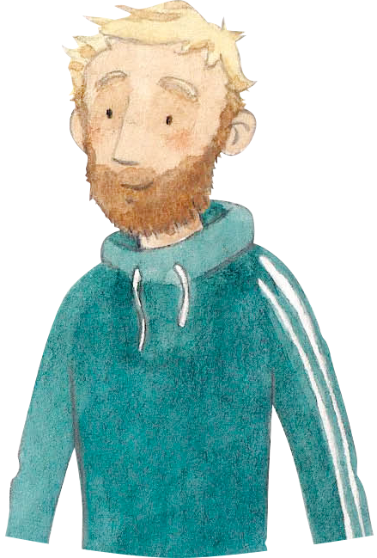
Einstieg
Und was bietet divomath?
Was bringt divomath den Kindern?

Slide 6
Einstieg
Was ist ?
digitale verstehensorientierte Lernumgebung zur Sicherung mathematischer Basiskompetenzen
Zentrale Gestaltungsprinzipien:
Vernetzung von konzeptuellem und prozeduralem Wissen
Kein Selbstlernbetrieb, sondern reichhaltiges Mathematiklernen durch reichhaltige Sprachhandlungen
Unterstützung beim Lernen neuer Inhalte – nicht nur für‘s Üben danach!
Verstehensorientierung
Kommunikationsförderung
Lernenden-Orientierung & Adaptivität
Kognitive Aktivierung
Durchgängigkeit

Slide 7
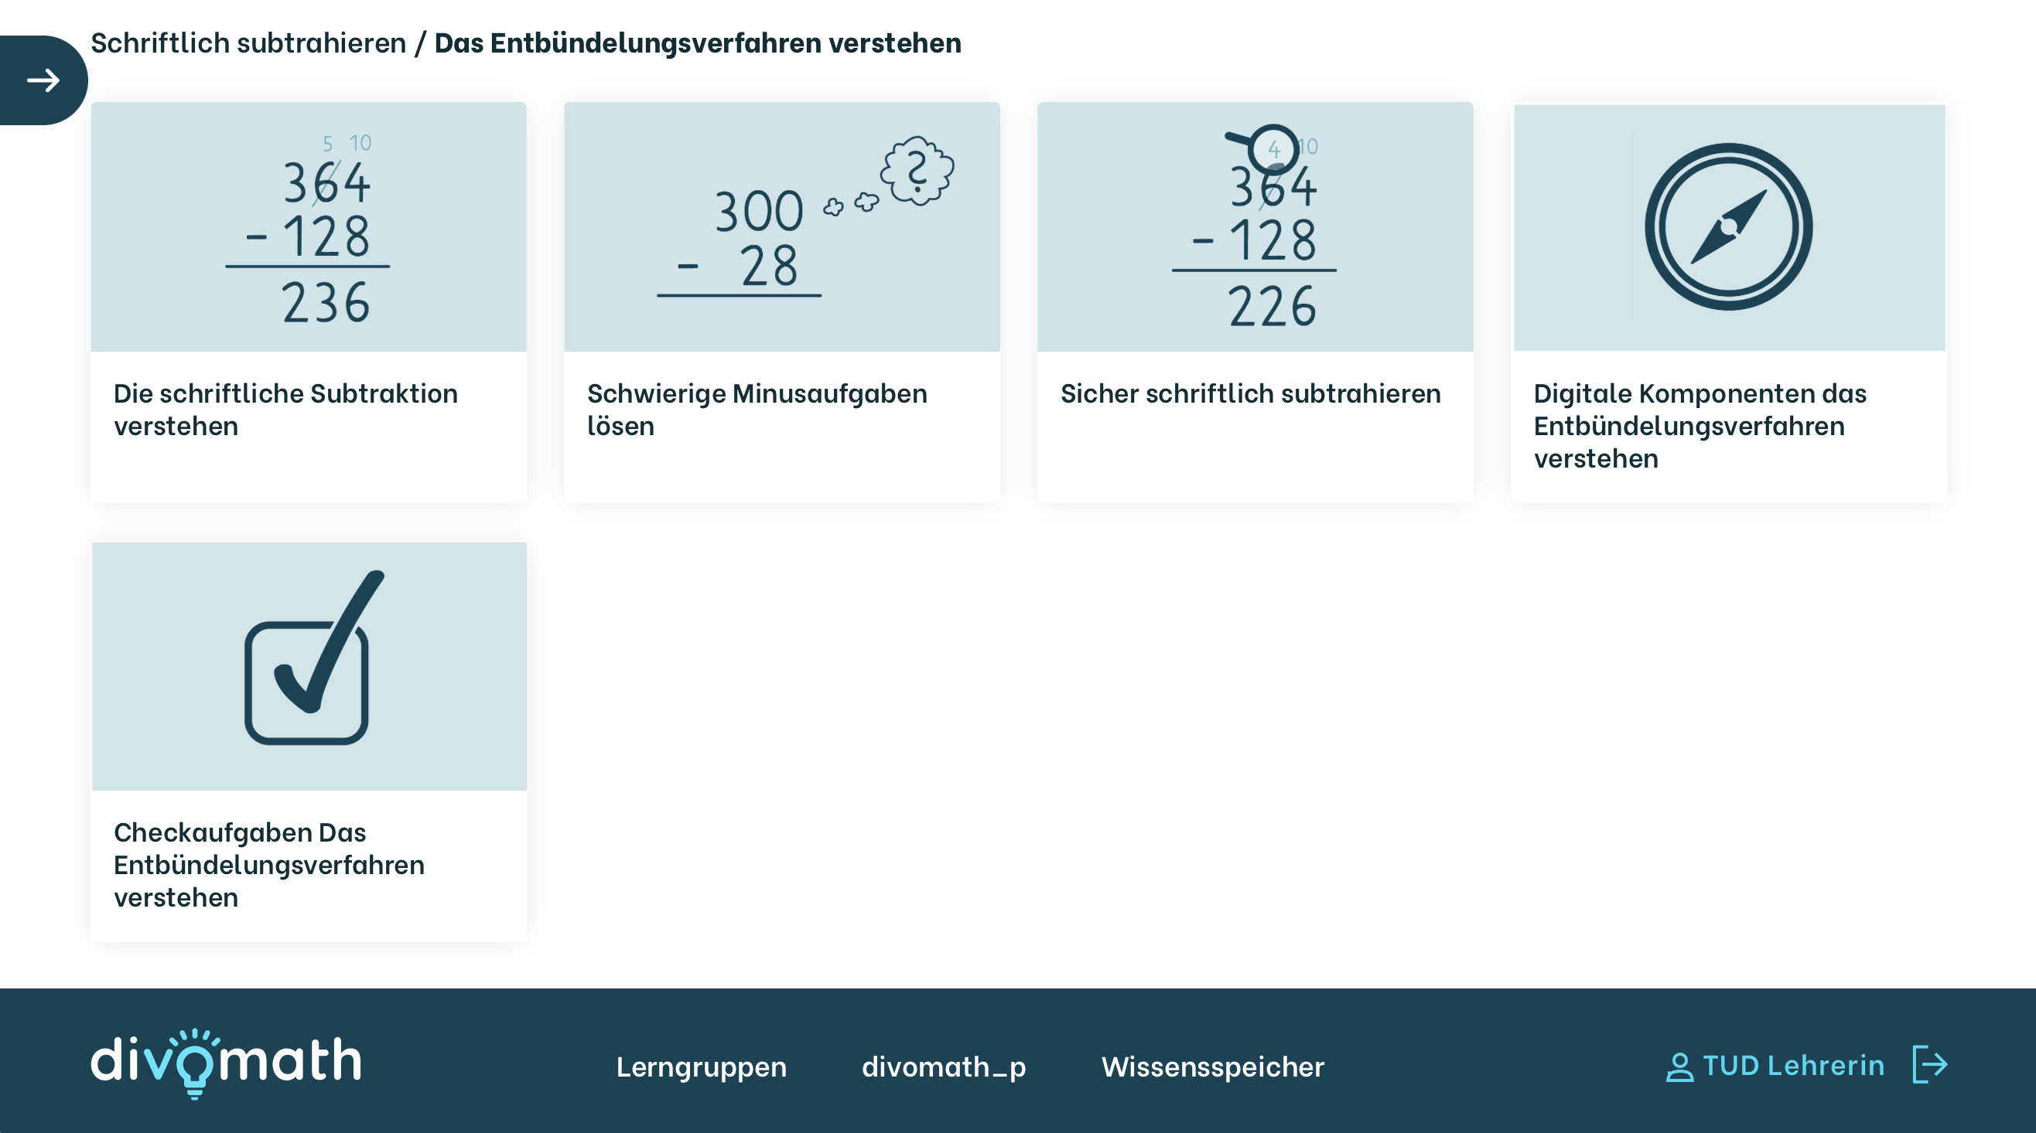
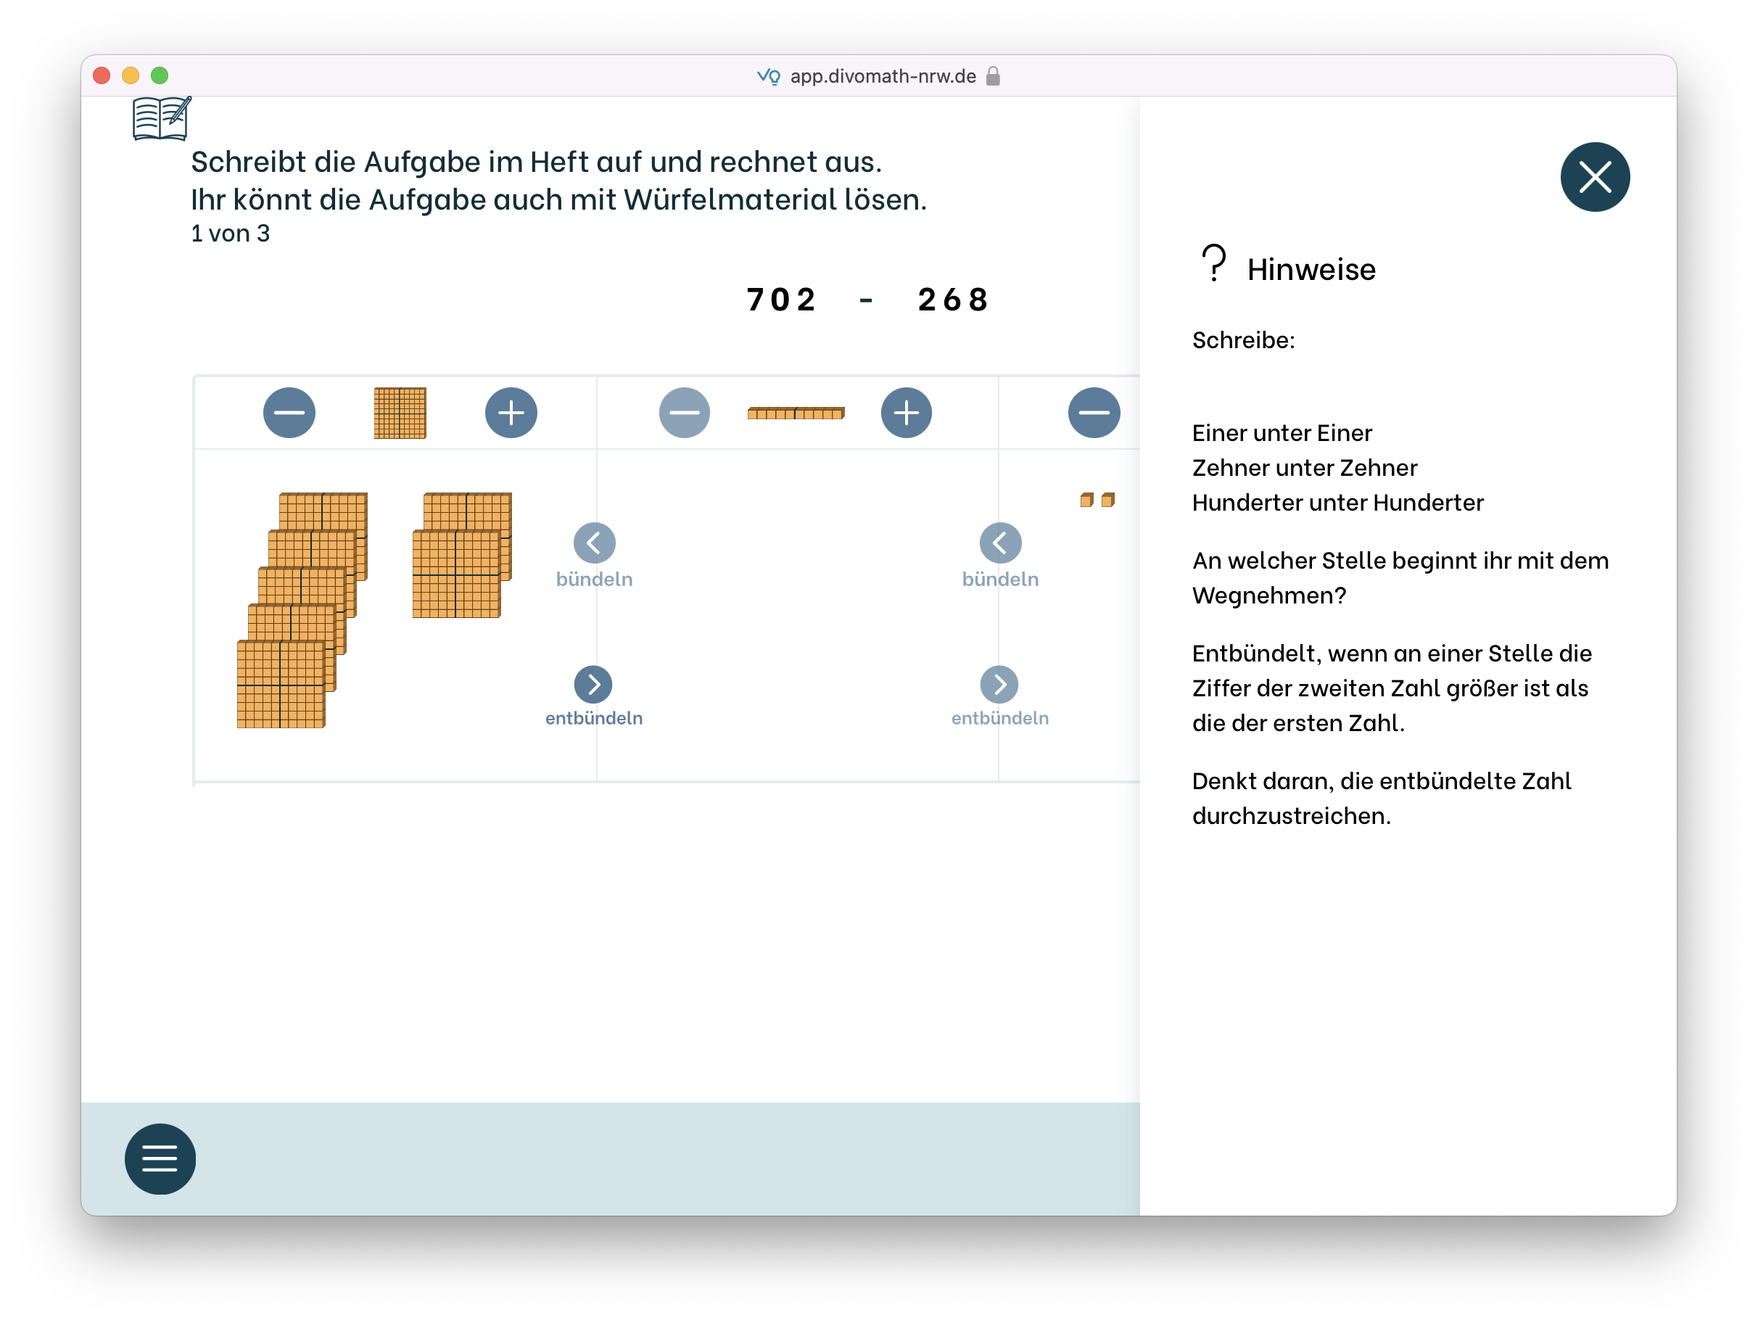
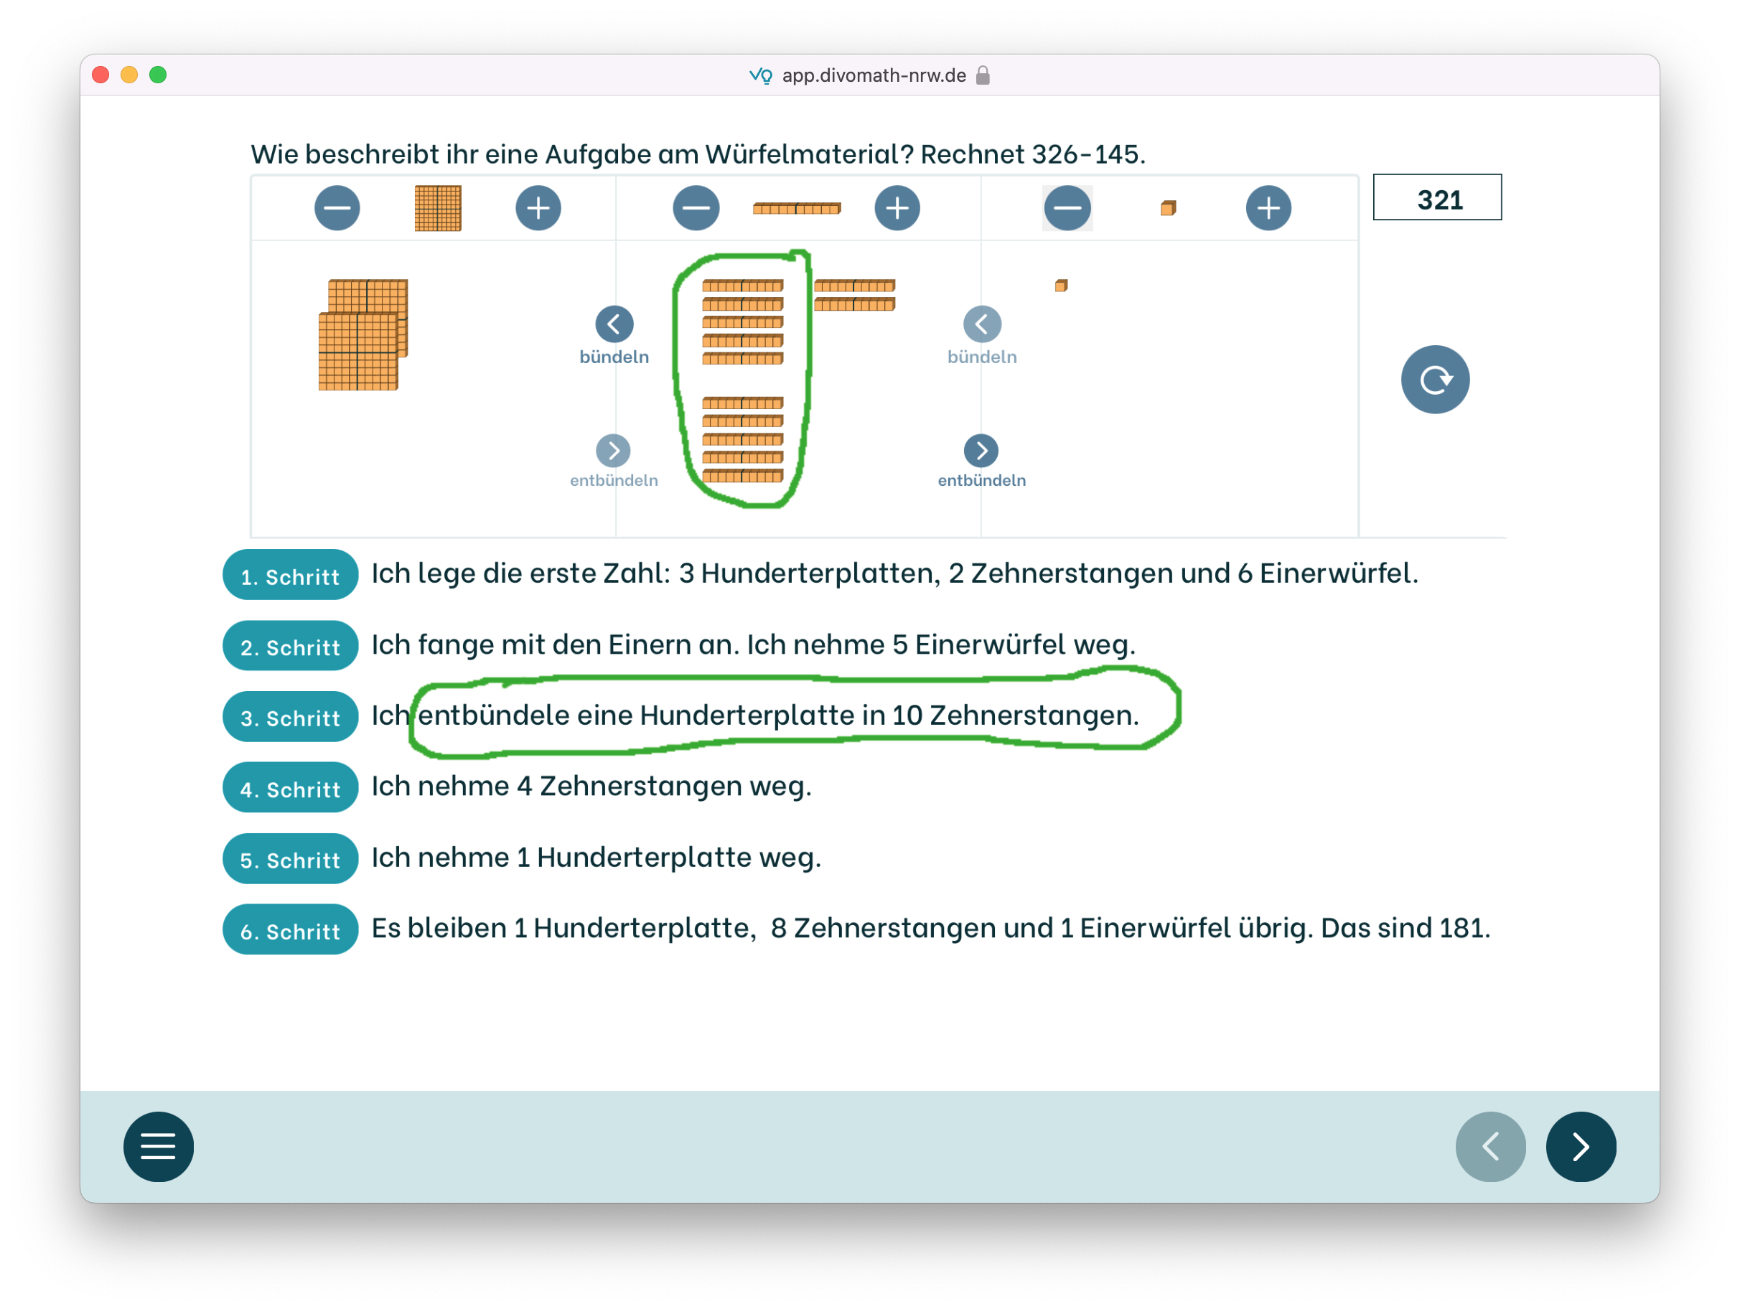
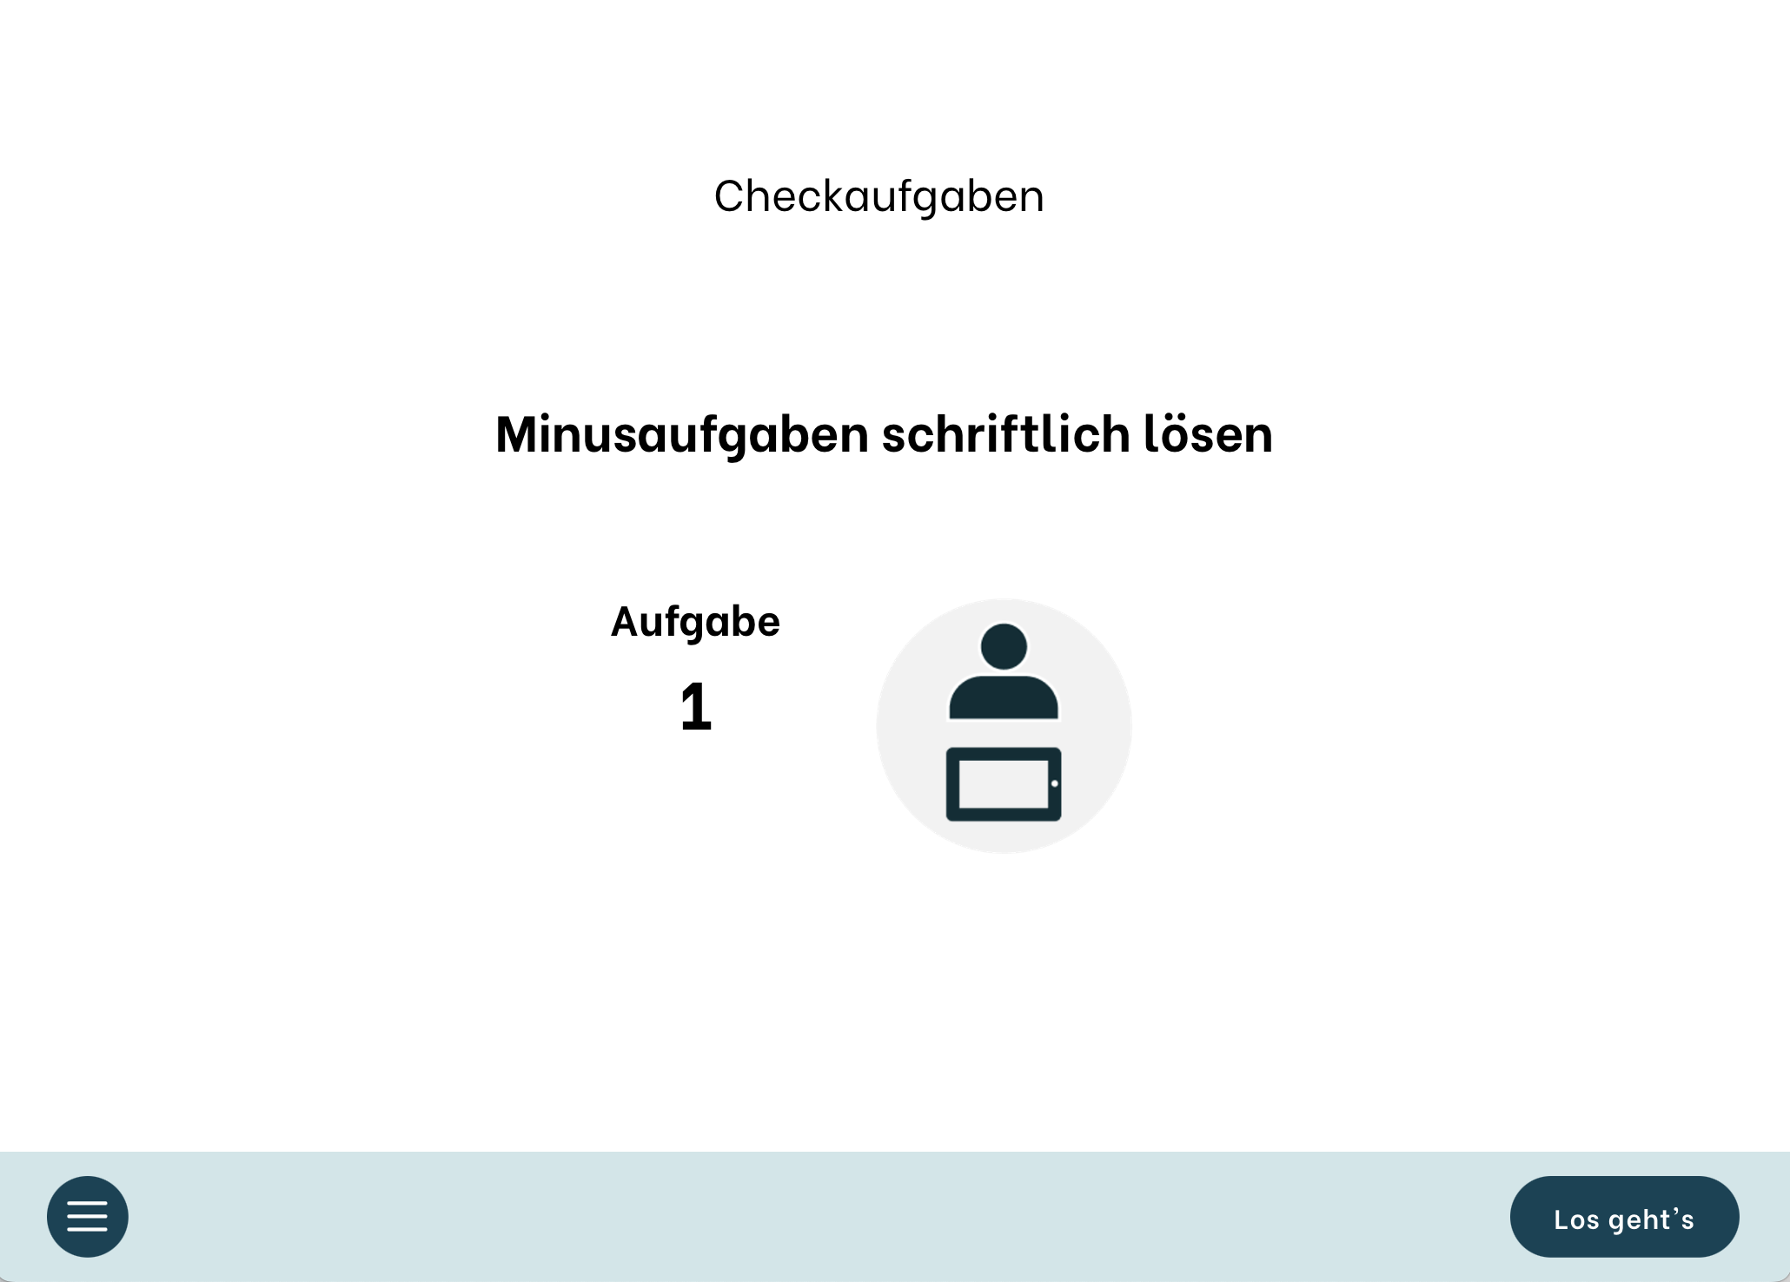
Einstieg
Angebote für Lernende
Unterrichtseinheiten
Bearbeitung von Checkaufgaben (als Standortbestimmung)
Hilfefunktion
Freischalten und Zugriff auf Wissensspeicher
https://app.divomath-nrw.de

Slide 8
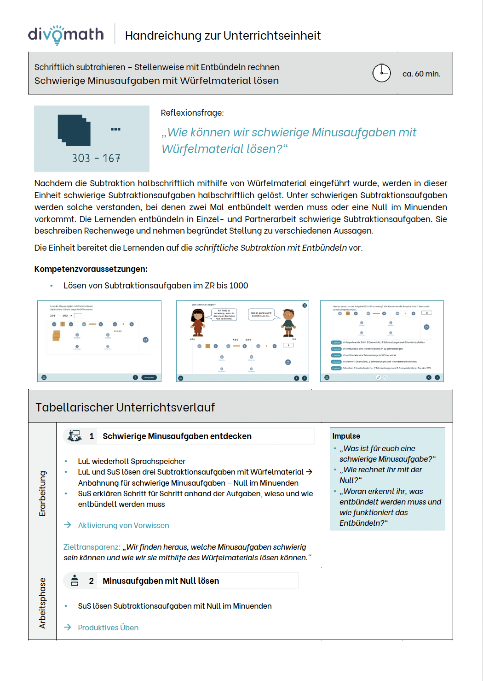
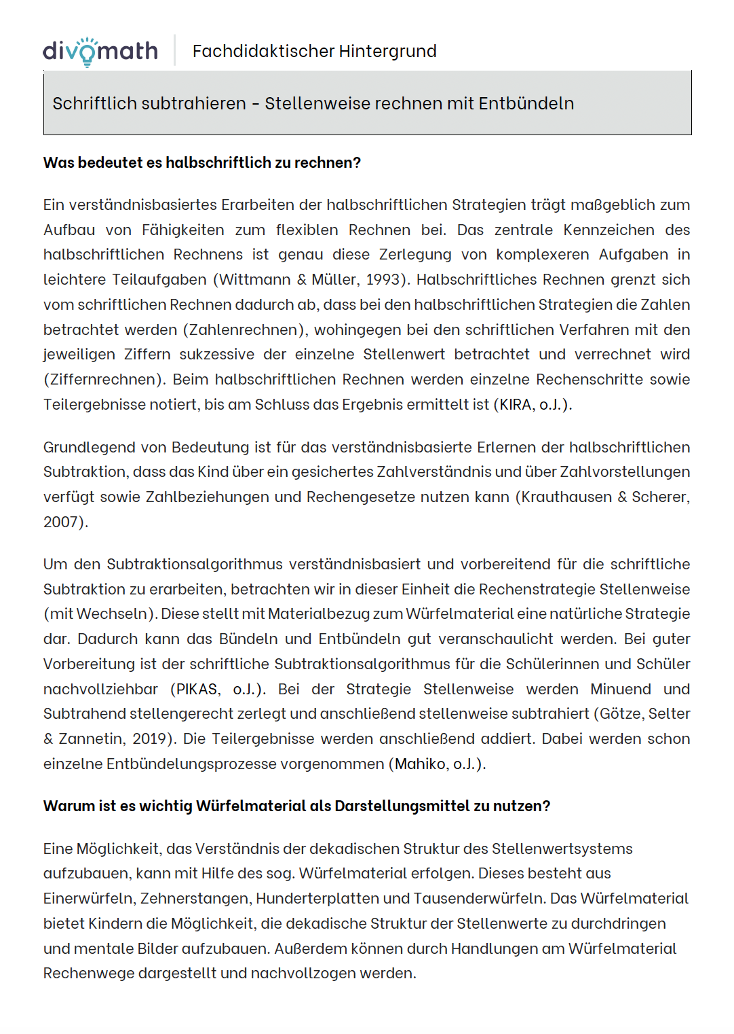
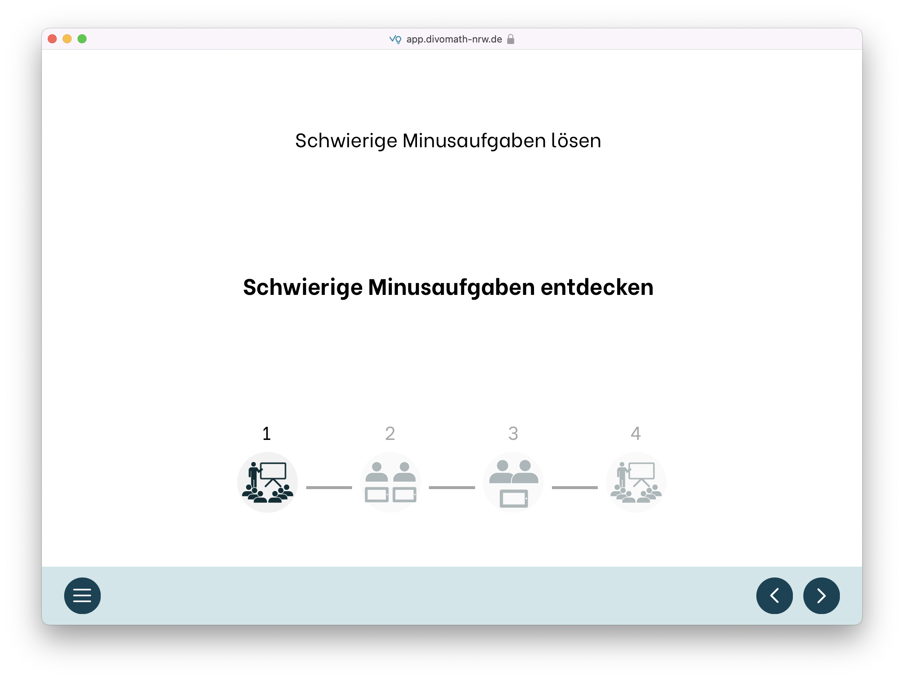
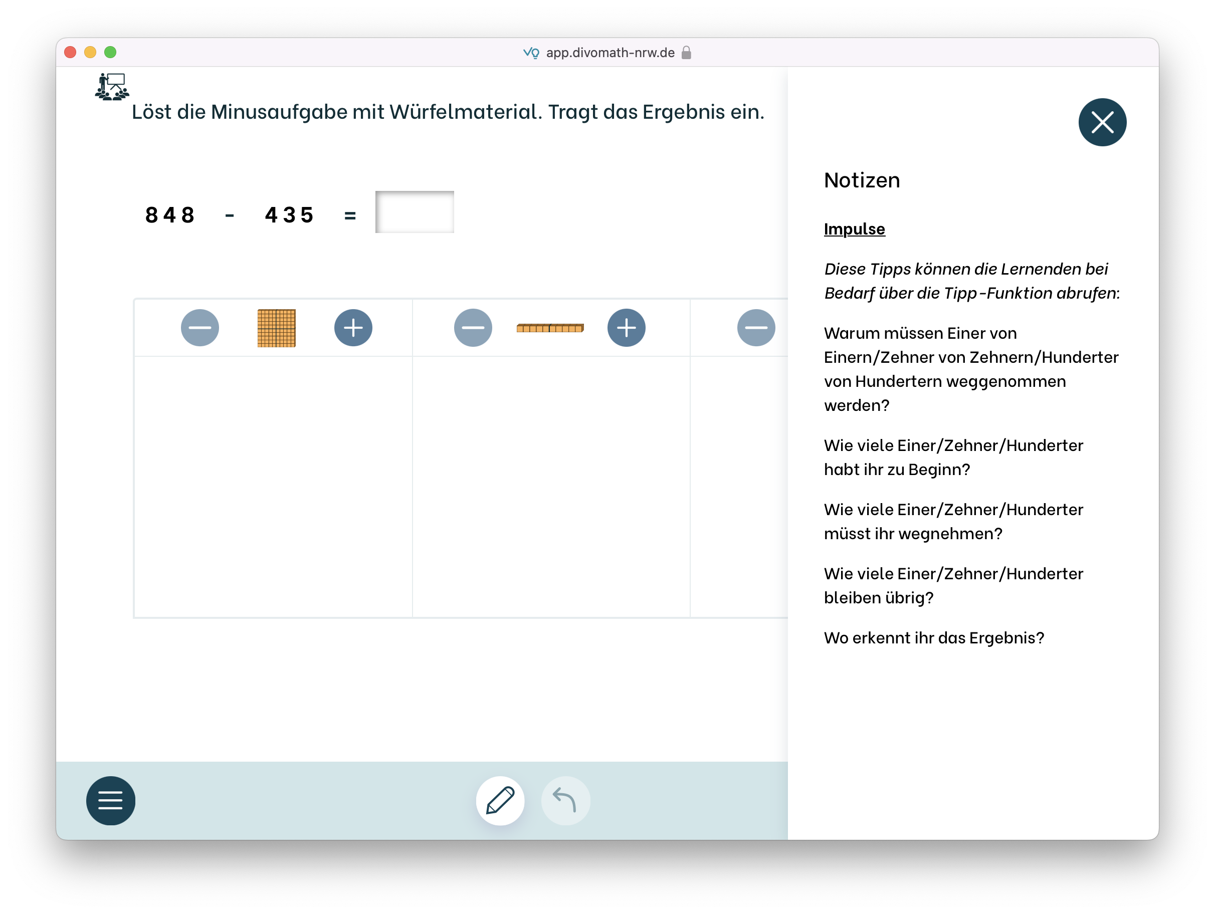
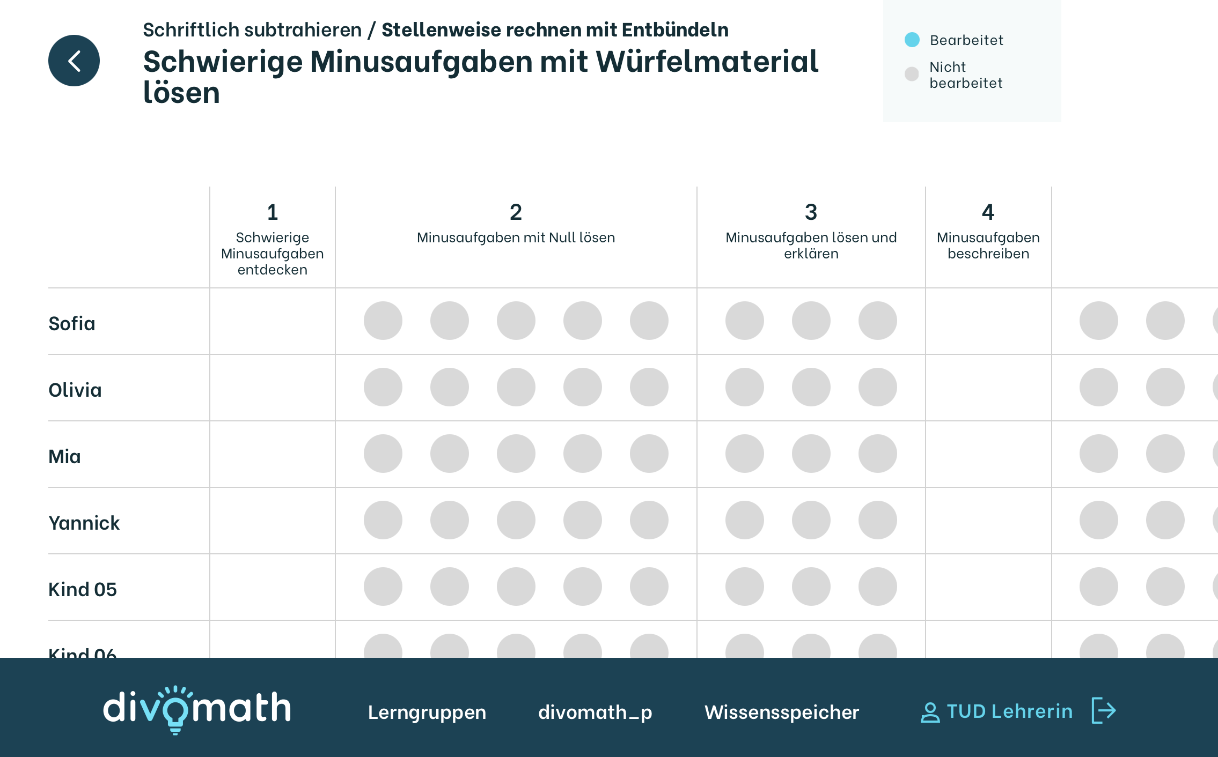
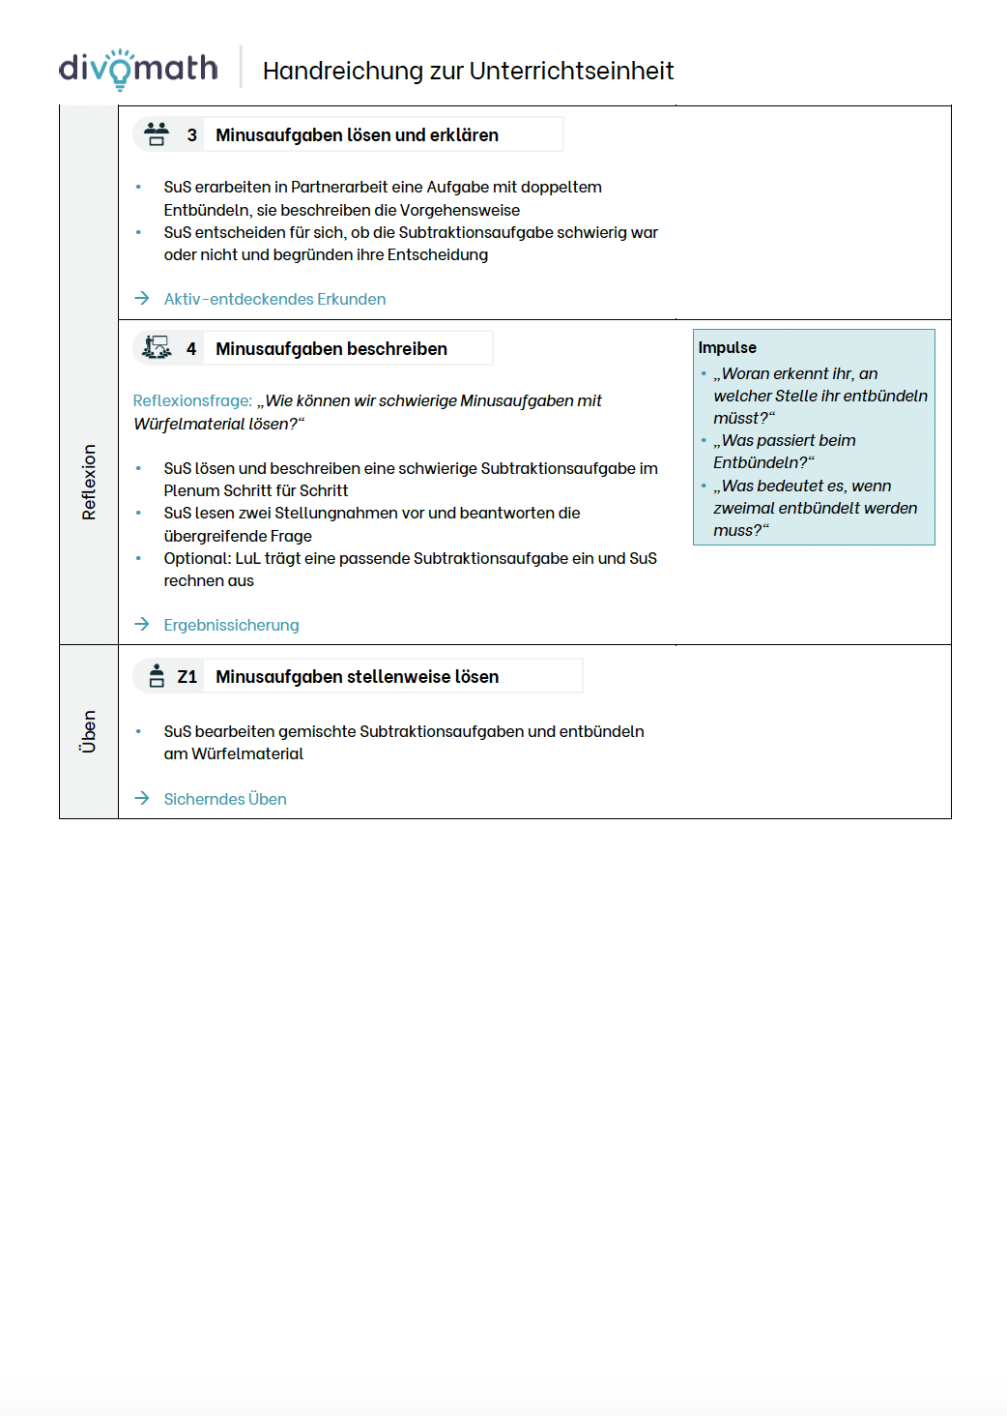
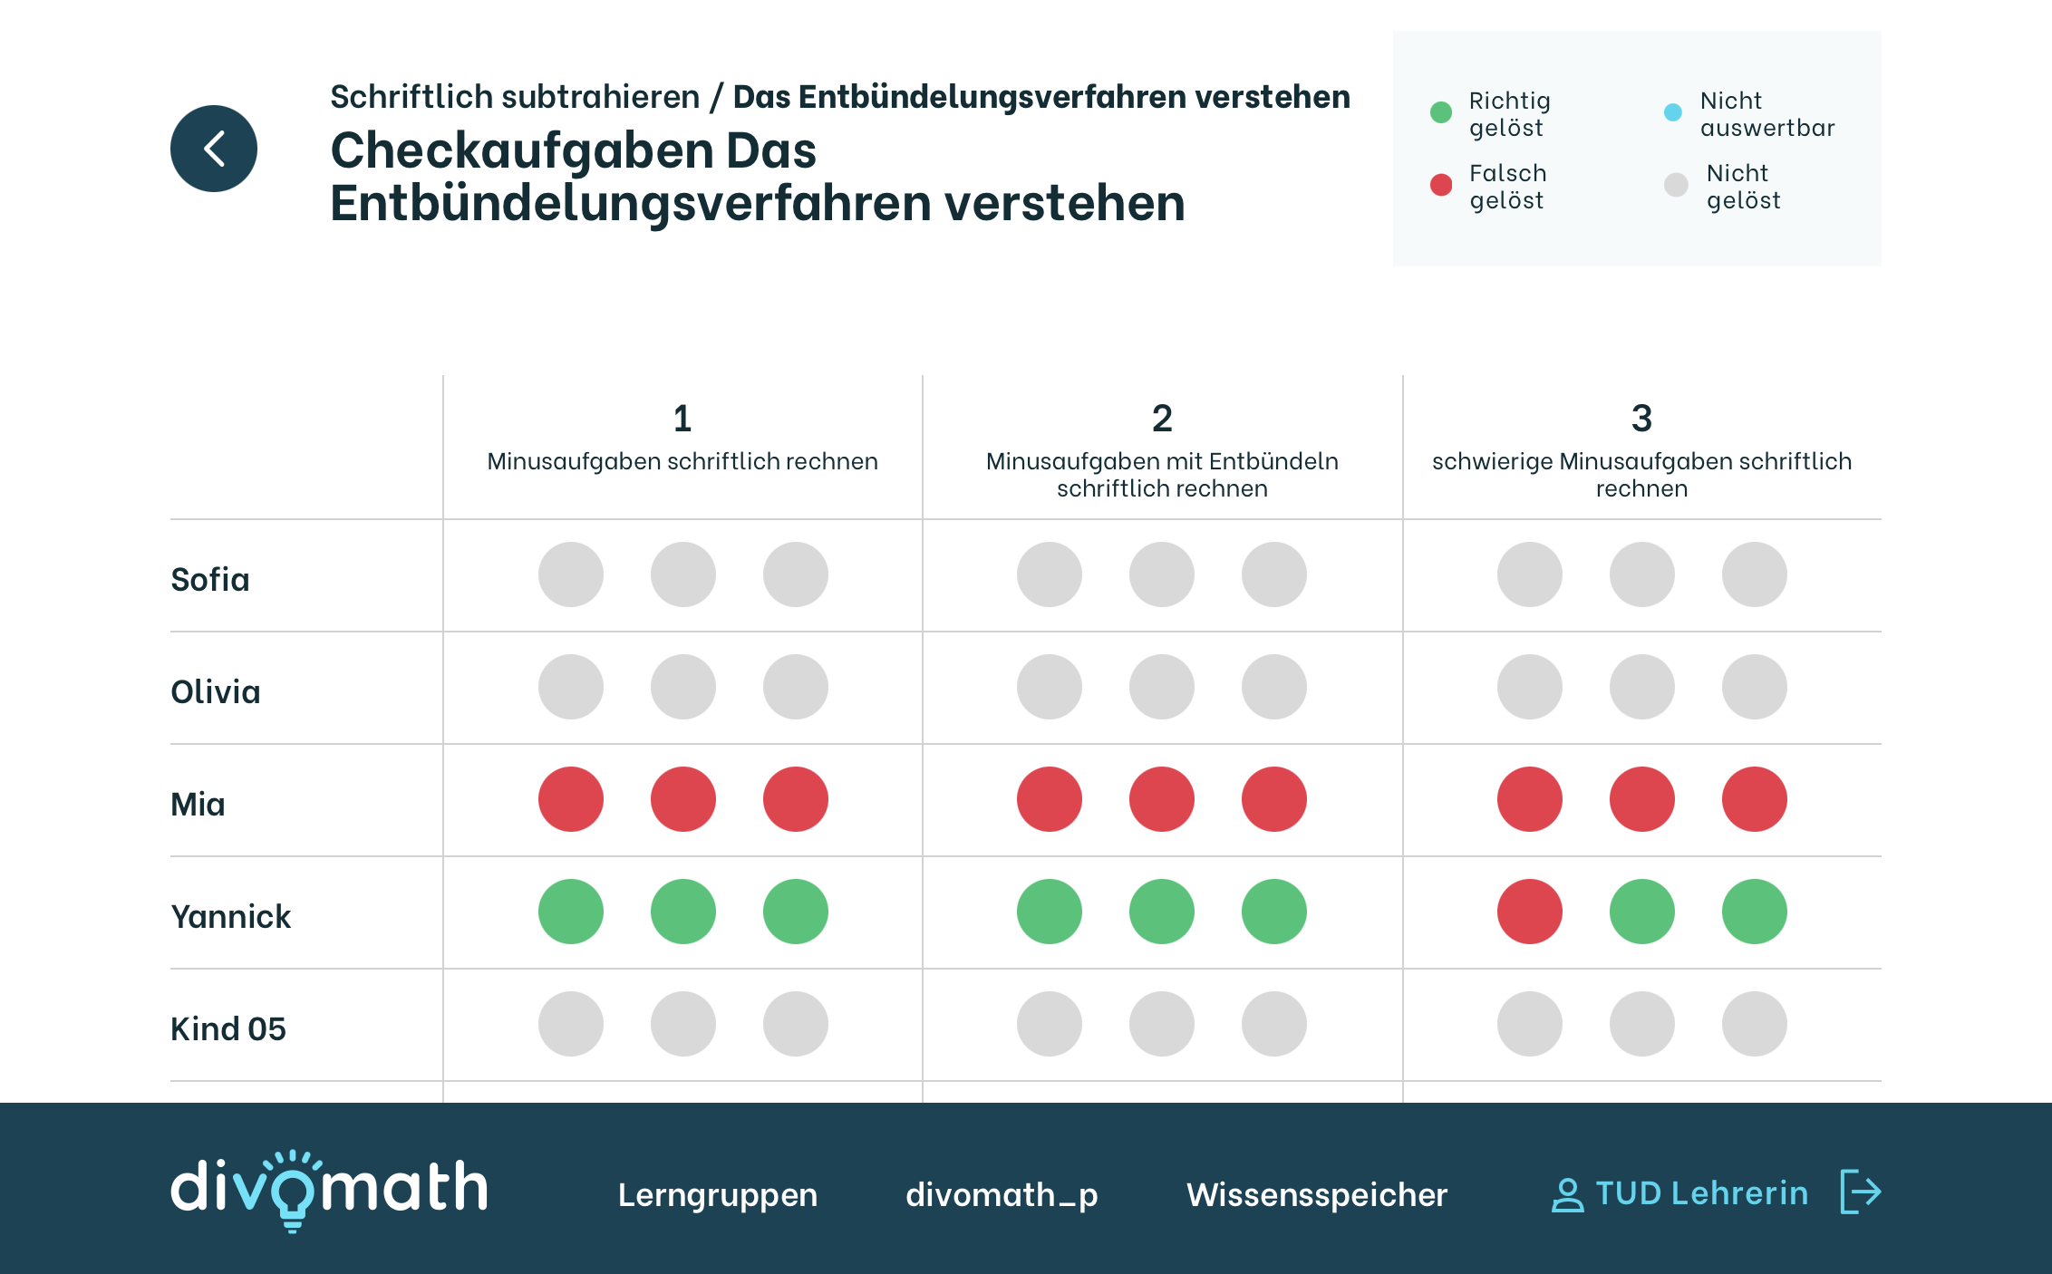
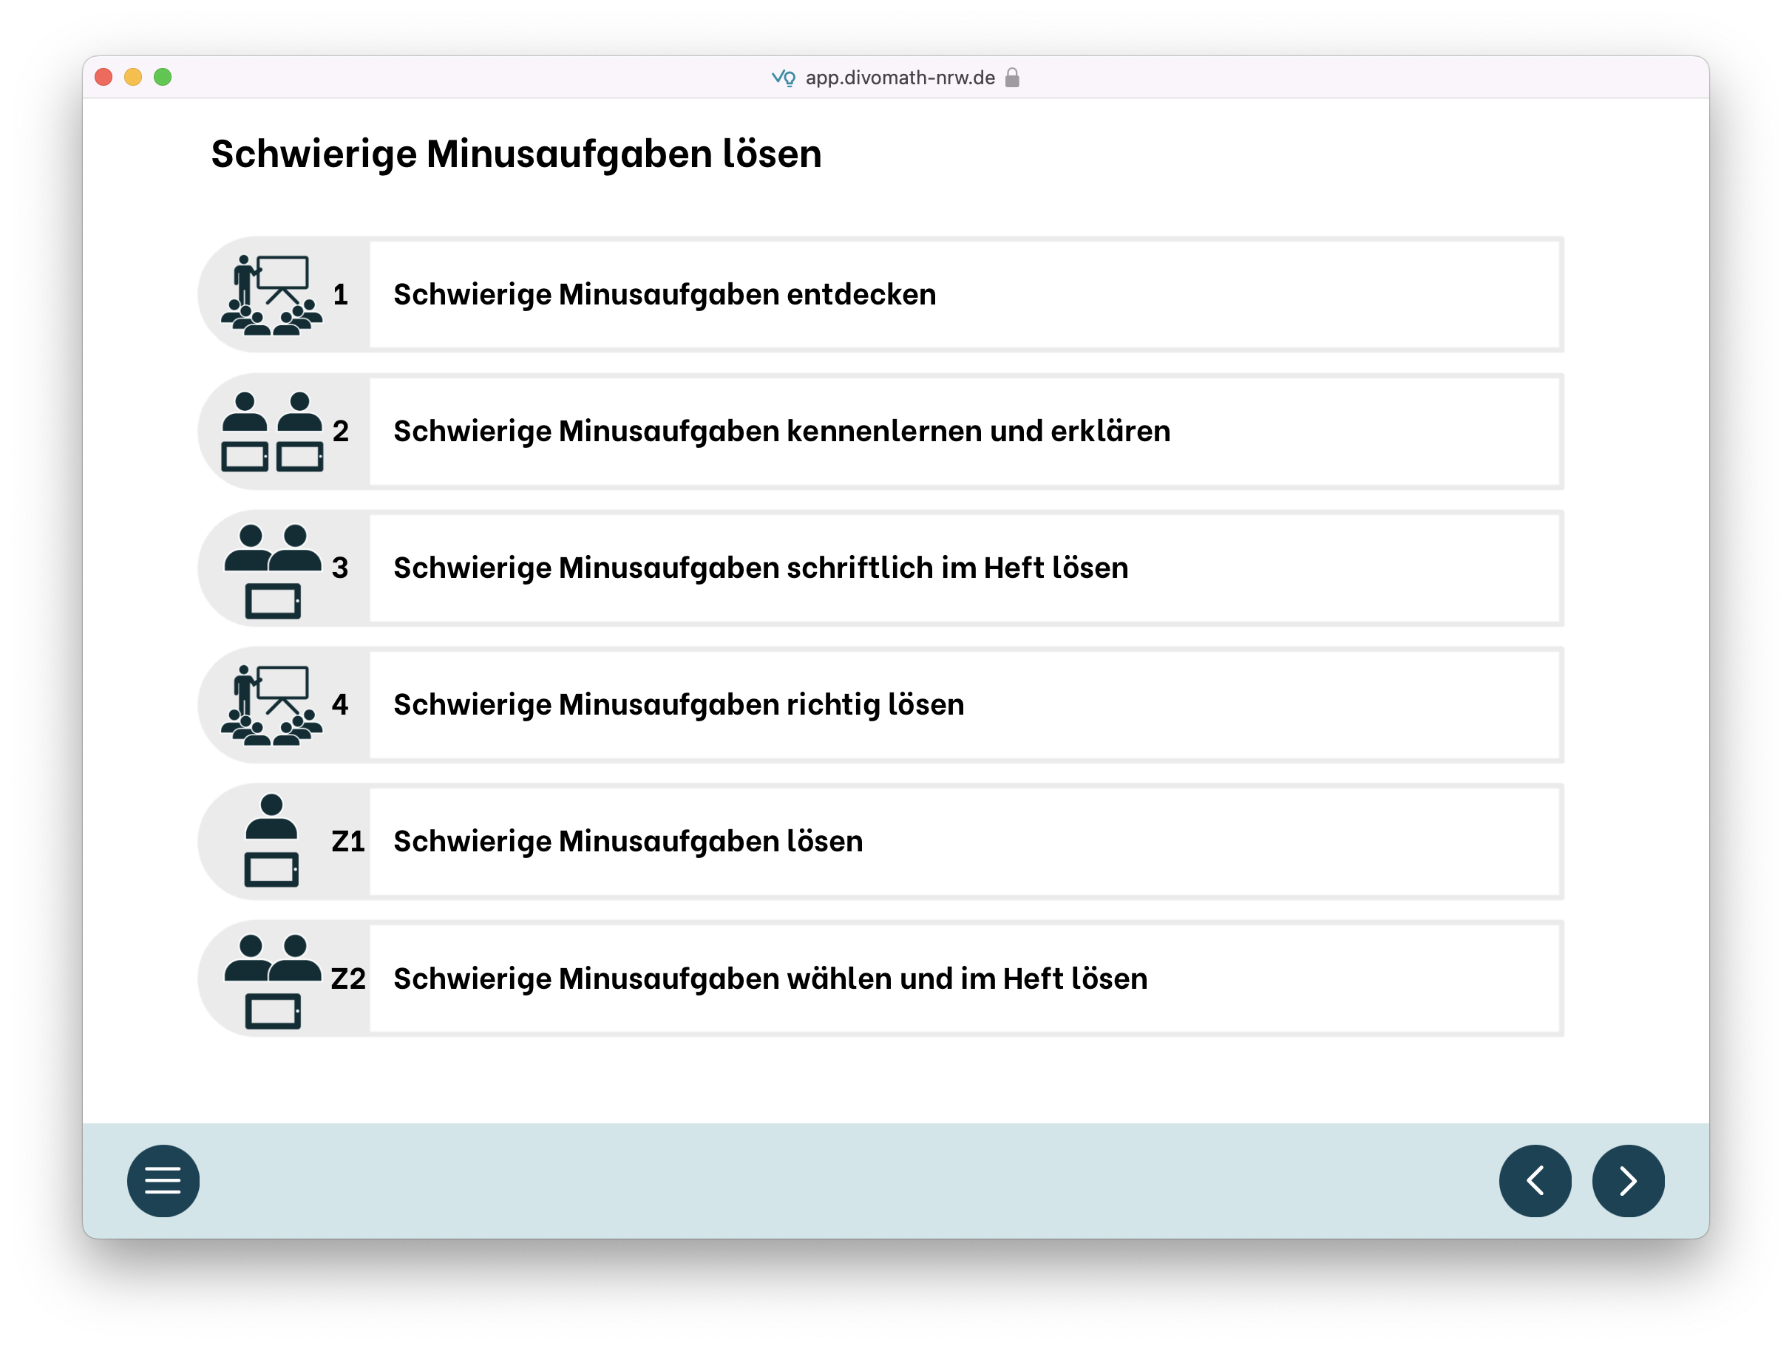
Einstieg
Angebot für Lehrende
vollständige, verstehensorientiert aufbereitete Unterrichtseinheiten
Handreichung zu jeder Einheit
Lehrkraft-Notizen
Mathematikdidaktische Hintergrundinformationen
Automatische Auswertung von Checkaufgaben (Diagnose)
Einsicht in (ausgewählte) Lösungen von Lernenden
Wissensspeicher (i. d. R. Sammlung von Tafelbildern aus Plenumsphasen)
Alle Einzelteile des Unterrichts/ der Unterrichtsvorbereitung an einem “Ort“ zur Verfügung gestellt
https://app.divomath-nrw.de

Slide 9
Einstieg
Was NICHT zum Ziel hat
Besser sein als analoger Unterricht
Ersetzen des analogen Unterrichts (Schulbücher, Materialien…)
Nur als Ganzes genutzt werden zu können
Den Anspruch, immer jedes Potential digitaler Medien komplett auszuschöpfen
Ersetzen der Lehrkraft in Form von z.B.:
Individuelle Entscheidungen für Lernende abnehmen
Diagnose und individuelle Förderung unnötig machen
Unterrichtsorganisation abnehmen
…

Slide 10
Gliederung
Einstieg
Grundlagen zur schriftlichen Subtraktion
Hintergründe zum schriftlichen Subtraktionsalgorithmus
Beispielhafte Erarbeitung des Entbündelns mit Abziehen
divomath – Das Modul „Schriftlich subtrahieren“
Erprobungsauftrag – divomath im Unterricht nutzen
Abschluss und Ausblick

Slide 11
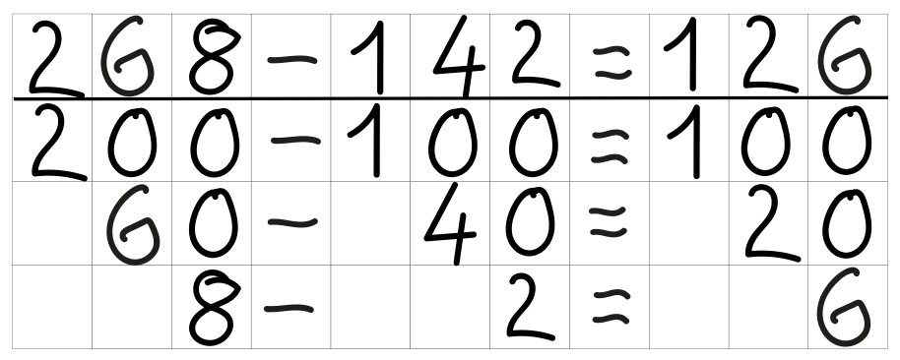
(Halb-)Schriftliche Subtraktion verstehen
Zahlenrechnen
Rechnen mit Zahlganzheiten auf Basis von Zahlbeziehungen und Rechengesetzen auf unterschiedliche Weisen
Ziffernrechnen
Ermittlung des Ergebnisses ziffernweise auf Basis des Stellenwertsystems nach festgelegten Regeln und Konventionen
Die Schülerinnen und Schüler
erläutern die schriftlichen Rechenverfahren der Addition (auch mit mehreren Summanden), der Subtraktion (mit einem Subtrahenden), der Multiplikation (auch mit mehrstelligen Faktoren) und der Division (durch einstellige Divisoren) mit Verwendung der Restschreibweise, indem sie die einzelnen Rechenschritte der Algorithmen an Beispielen in nachvollziehbarer Weise beschreiben,
führen die schriftlichen Rechenverfahren der Addition, Subtraktion und Multiplikation sicher aus.
Lehrplan Mathematik NRW, 2021, S. 88

Slide 12
(Halb-)Schriftliche Subtraktion verstehen
 | Entbündeln | Erweitern | Auffüllen
Abziehen | x | x
Ergänzen | x | x | x
Abziehen mit Entbündeln:
Vorstellungsaufbau mithilfe von Würfelmaterial möglich (Padberg & Benz 2021)
begründetes Verständnis besonders hoch im Gegensatz zur Erweiterungstechnik (Jensen & Gasteiger, 2019)
Verständnisbasierung gelingt besonders bei Anknüpfung an Vorwissen: Herleitung aus oder in Beziehung setzen zu halbschriftlichen Strategien, z.B. Stellenweise mit Entbündeln möglich (Selter & Zannetin, 2018)
(https://pikas.dzlm.de/node/1572)
https://pikas.dzlm.de/node/1572

Slide 13
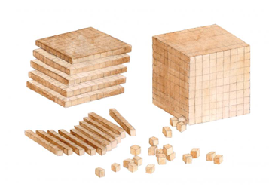
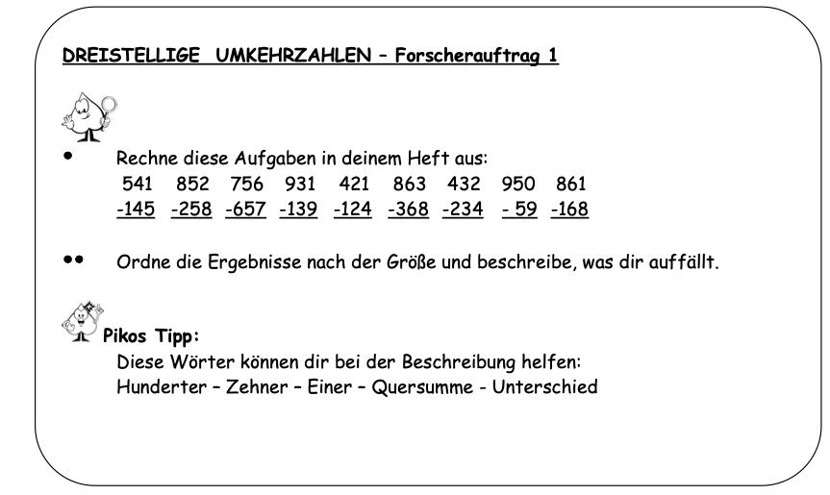
Beispielhafte Erarbeitung des Abziehens mit Entbündeln
1. Stellenweise subtrahieren mit Würfelmaterial
2. Schriftlich subtrahieren mit Entbündeln
3. Schriftlich subtrahieren produktiv üben

Slide 14
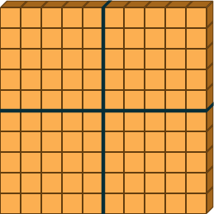
1. Stellenweise subtrahieren mit Würfelmaterial
Ich kann nicht 3 Zehnerstangen von 2 Zehnerstangen wegnehmen.
Ich wechsele eine Hunderterplatte in 10 Zehnerstangen.
Aufgabe: Rechne 323-132.
Ich fange mit den Einern an. Ich nehme 2 Einer von 3 Einern weg.
3
2
3
-
1
3
2
=
Ich lege die erste Zahl:
3 Hunderterplatten,
2 Zehnerstangen
und 3 Einerwürfel.

Slide 15
1. Stellenweise subtrahieren mit Würfelmaterial
Ich kann nicht 3 Zehnerstangen von 2 Zehnerstangen wegnehmen.
Ich wechsele eine Hunderterplatte in 10 Zehnerstangen.
Aufgabe: Rechne 323-132.
3
2
3
-
1
3
2
=

Slide 16
1. Stellenweise subtrahieren mit Würfelmaterial
Ich kann nicht 3 Zehnerstangen von 2 Zehnerstangen wegnehmen.
Ich wechsele eine Hunderterplatte in 10 Zehnerstangen.
Aufgabe: Rechne 323-132.
3
2
3
-
1
3
2
=
Ich nehme 3 Zehnerstangen von 12 Zehnerstangen weg.
Ich nehme 1 Hunderterplatte von 2 Hunderterplatten weg.

Slide 17
1. Stellenweise subtrahieren mit Würfelmaterial
Aufgabe: Rechne 323-132.
3
2
3
-
1
3
2
=
1
9
1
Es bleiben 1 Hunderterplatte,
9 Zehnerstangen
und 1 Einerwürfel übrig.
Das sind 191.

Slide 18
2. Schriftlich subtrahieren mit Entbündeln
Aufgabe: Rechne 323-132.
H
Z
E
3
3
2
3
-
1
3
2
______________________
1

Slide 19
2. Schriftlich subtrahieren mit Entbündeln
Aufgabe: Rechne 323-132.
H
Z
E
3
3
2
3
-
1
3
2
______________________
1

Slide 20
2. Schriftlich subtrahieren mit Entbündeln
Aufgabe: Rechne 323-132.
H
Z
E
2
10
3
3
2
3
-
1
3
2
______________________
9
1

Slide 21
2. Schriftlich subtrahieren mit Entbündeln
Aufgabe: Rechne 323-132.
H
Z
E
2
10
3
3
2
3
-
1
3
2
______________________
1
9
1

Slide 22
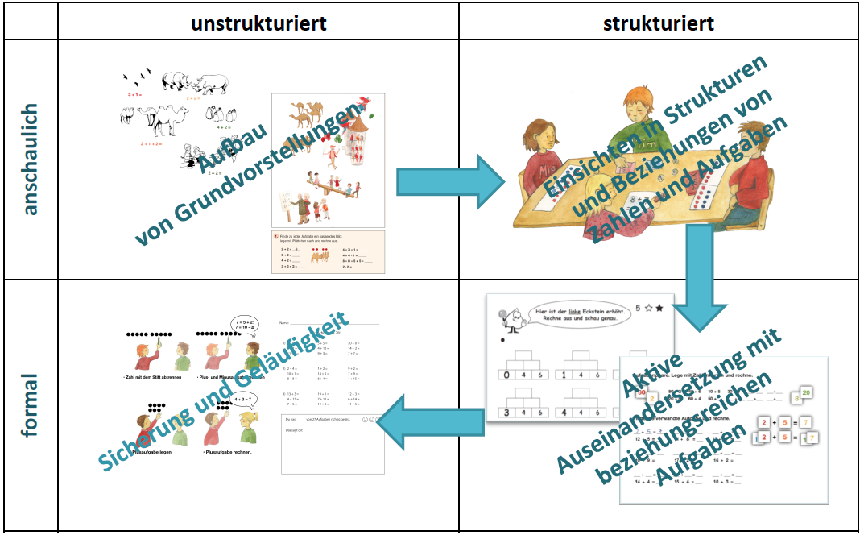
3. Schriftliches Subtrahieren produktiv üben
Lernen und Üben sind nicht voneinander zu trennen. Es wechseln sich immer wieder Phasen des "entdeckenden Übens" und "übenden Entdeckens" ab (PIKAS kompakt, o.J.).
Üben dient nicht ausschließlich dem Auswendiglernen von Aufgabensätzen und Algorithmen, sondern fördert Einsicht in Beziehungen und Gesetzmäßigkeiten (MSW NRW, 2021).
Erarbeitung mithilfe von Würfelmaterial
Schwierige Aufgabentypen mithilfe des Würfelmaterials erklären
Wiederholtes Rechnen von Subtraktionsaufgaben
z.B. Entdeckerpäckchen, Rechnen mit Ziffernkarten

Slide 23
3. Schriftlich subtrahieren produktiv üben
Substanzielle Aufgabenformate
Das wiederholte Rechnen gleichartiger Aufgaben ist auf das Ziel ausgerichtet, Regelmäßigkeiten und Muster, Beziehungen und Strukturen zu erkennen, zu beschreiben, zu begründen.
Entdeckerpäckchen
Umkehrzahlen/Spiegelzahlen
(https://pikas.dzlm.de/node/554)
(https://pikas.dzlm.de/node/712)

Slide 24
Gliederung
Einstieg
Grundlagen zur schriftlichen Subtraktion
Hintergründe zum schriftlichen Subtraktionsalgorithmus
Beispielhafte Erarbeitung des Entbündelns mit Abziehen
divomath – Das Modul „Schriftlich subtrahieren“
Erprobungsauftrag – divomath im Unterricht nutzen
Abschluss und Ausblick

Slide 25
Zentrale Gestaltungsprinzipien
Verstehensorientierung:
Konzepte und Verfahren/Strategien grundlegen
Inhalt vor Kalkül
Darstellungsvernetzung
Aufbau bedeutungsbezogener Denksprache
Durchgängigkeit: Langfristiges Lernen ermöglichen
Aufeinander aufbauende Einheiten und Module
Wiederverwendung und Weiterentwicklung strukturgleicher Darstellungen
Kognitive Aktivierung: Aktive Lernprozesse anregen
Reduktion von unnötigem Cognitive Load
Fokussierte kognitive Aktivierung
Wissensaufbau über mehrere Phasen hinweg
Lernenden-Orientierung & Adaptivität: Lernstände aufgreifen
Aufgreifen von Lernendendenken
Adaptives Üben durch inhaltsbezogenes Feedback
Formatives Assessment
Kommunikationsförderung: Über Mathematik sprechen
Reichhaltige Diskursanregung
Sprachbildung
Holzäpfel et al., 2024

Slide 26
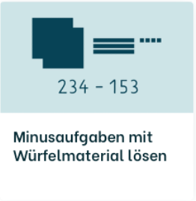
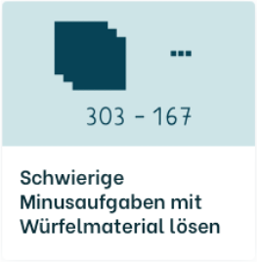
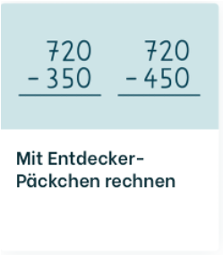
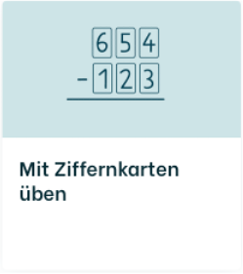
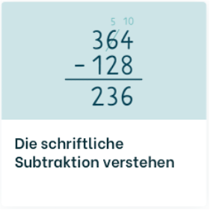
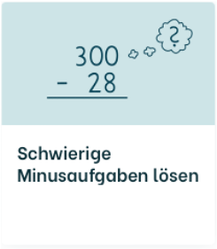
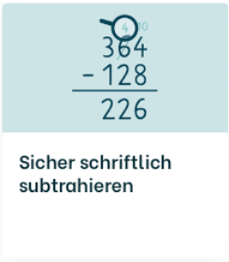
Die schriftliche Subtraktion mit divomath erarbeiten

Slide 27
1. Stellenweise subtrahieren mit Würfelmaterial
Wann müssen wir beim Rechnen von Minusaufgaben mit Würfelmaterial entbündeln?
Wie können wir schwierige Minusaufgaben mit Würfelmaterial lösen?

Slide 28
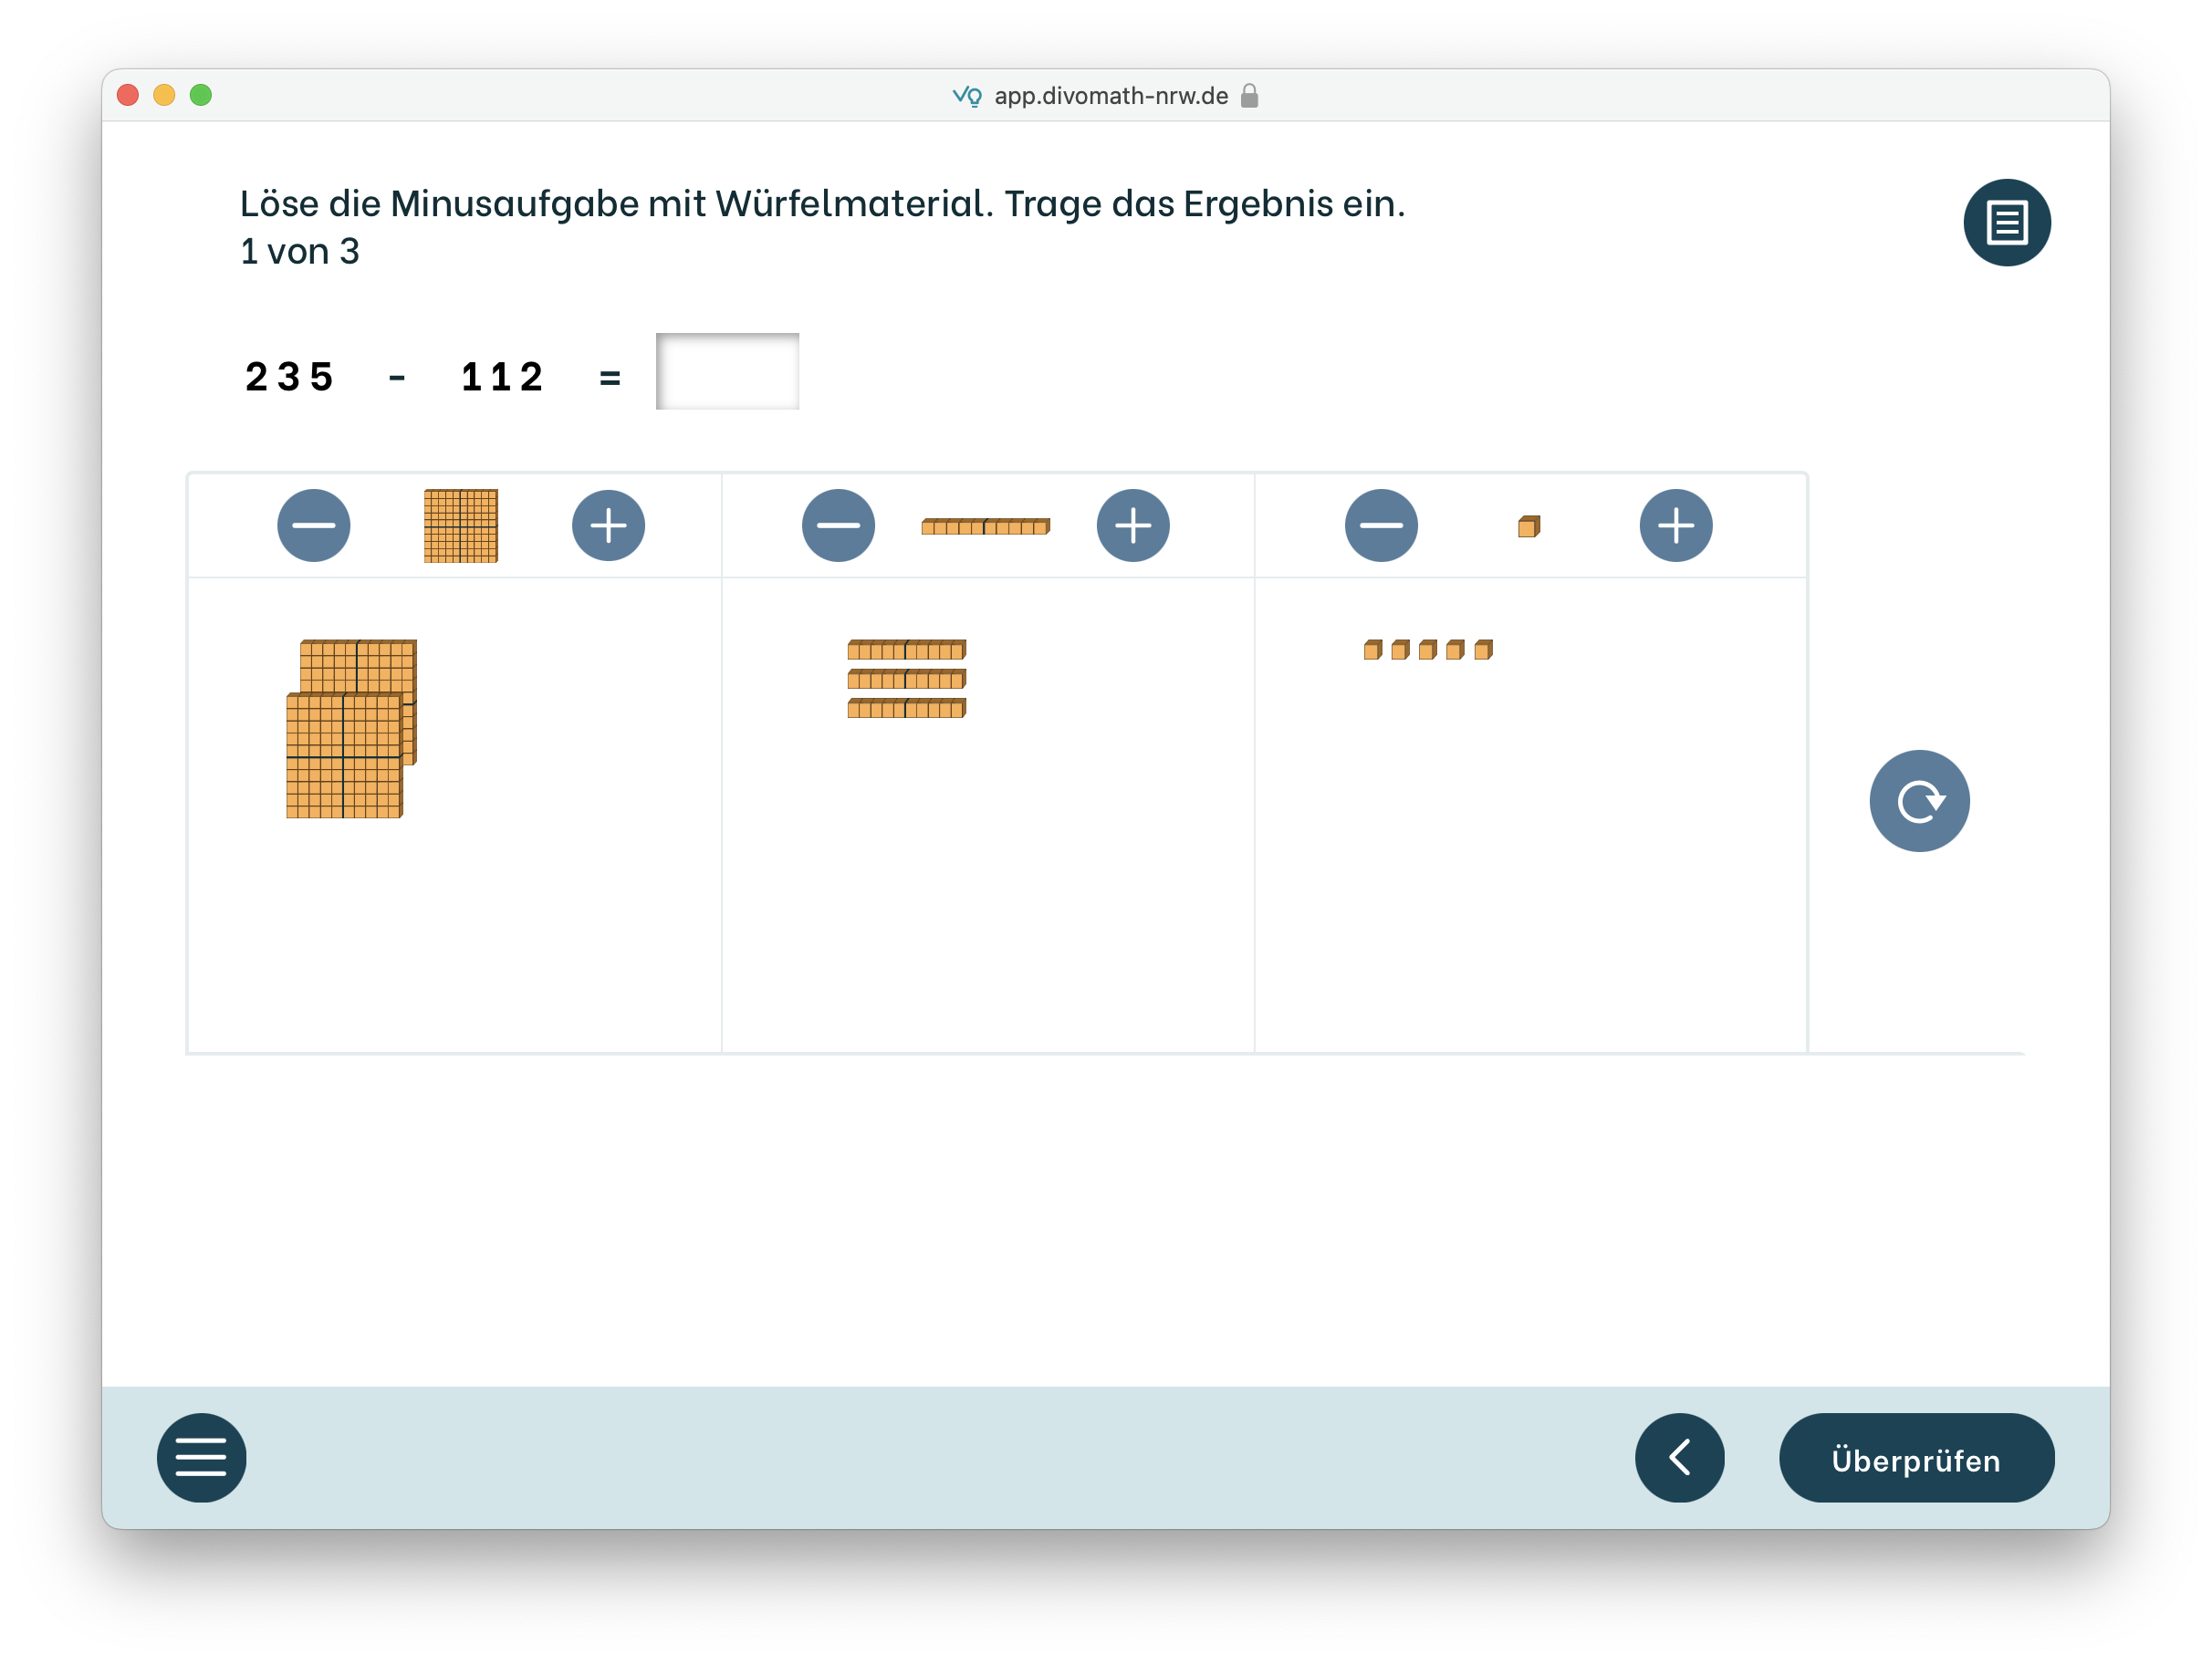
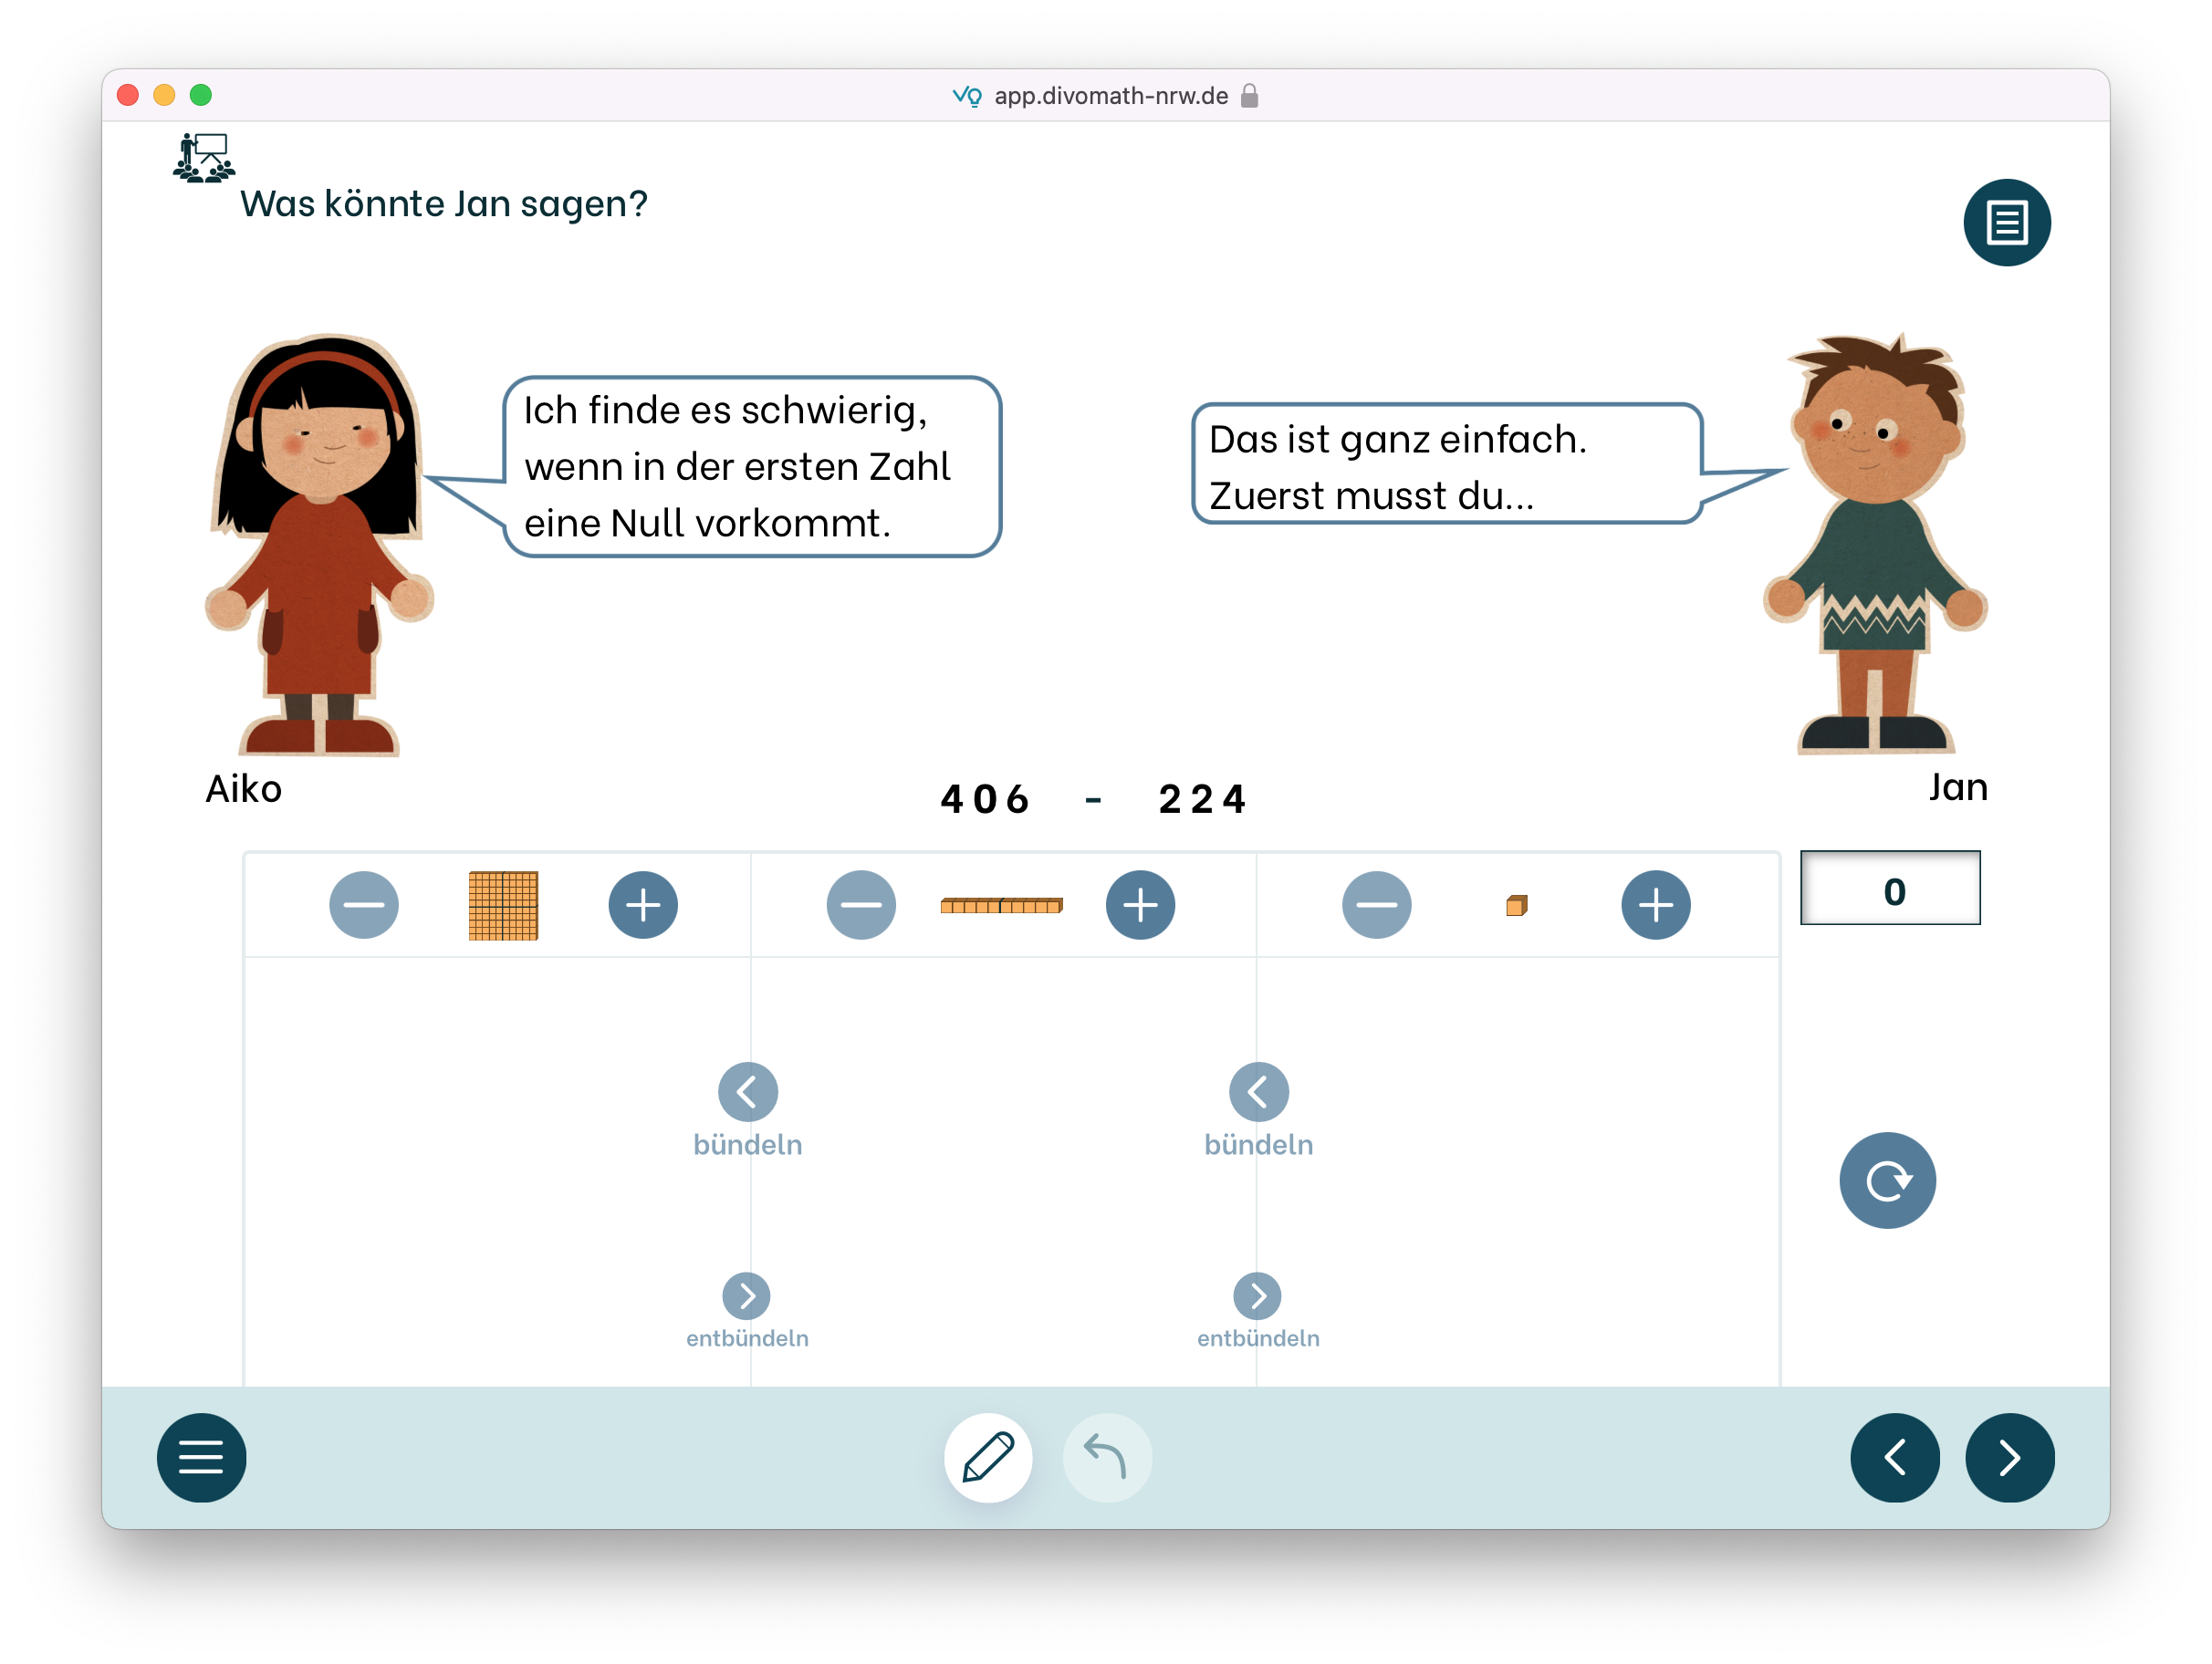
1. Stellenweise subtrahieren mit Würfelmaterial
Beispielhafte Auszüge aus divomath

Slide 29
Die schriftliche Subtraktion mit divomath erarbeiten

Slide 30
2. Schriftlich subtrahieren mit Entbündeln
Worauf müssen wir beim schriftlichen Subtrahieren mit Entbündeln achten?
Wie können wir Minusaufgaben sicher schriftlich lösen?
Wie lösen wir schwierige Minusaufgaben mit Entbündeln schriftlich?

Slide 31
2. Schriftlich subtrahieren mit Entbündeln
Beispielhafte Auszüge aus divomath

Slide 32
Die schriftliche Subtraktion mit divomath erarbeiten

Slide 33
3. Schriftlich subtrahieren produktiv üben
Was passiert mit der Differenz, wenn die erste oder zweite Zahl der Minusaufgaben verändert wird?
Wie können wir mit Ziffernkarten geschickt Minusaufgaben finden?

Slide 34
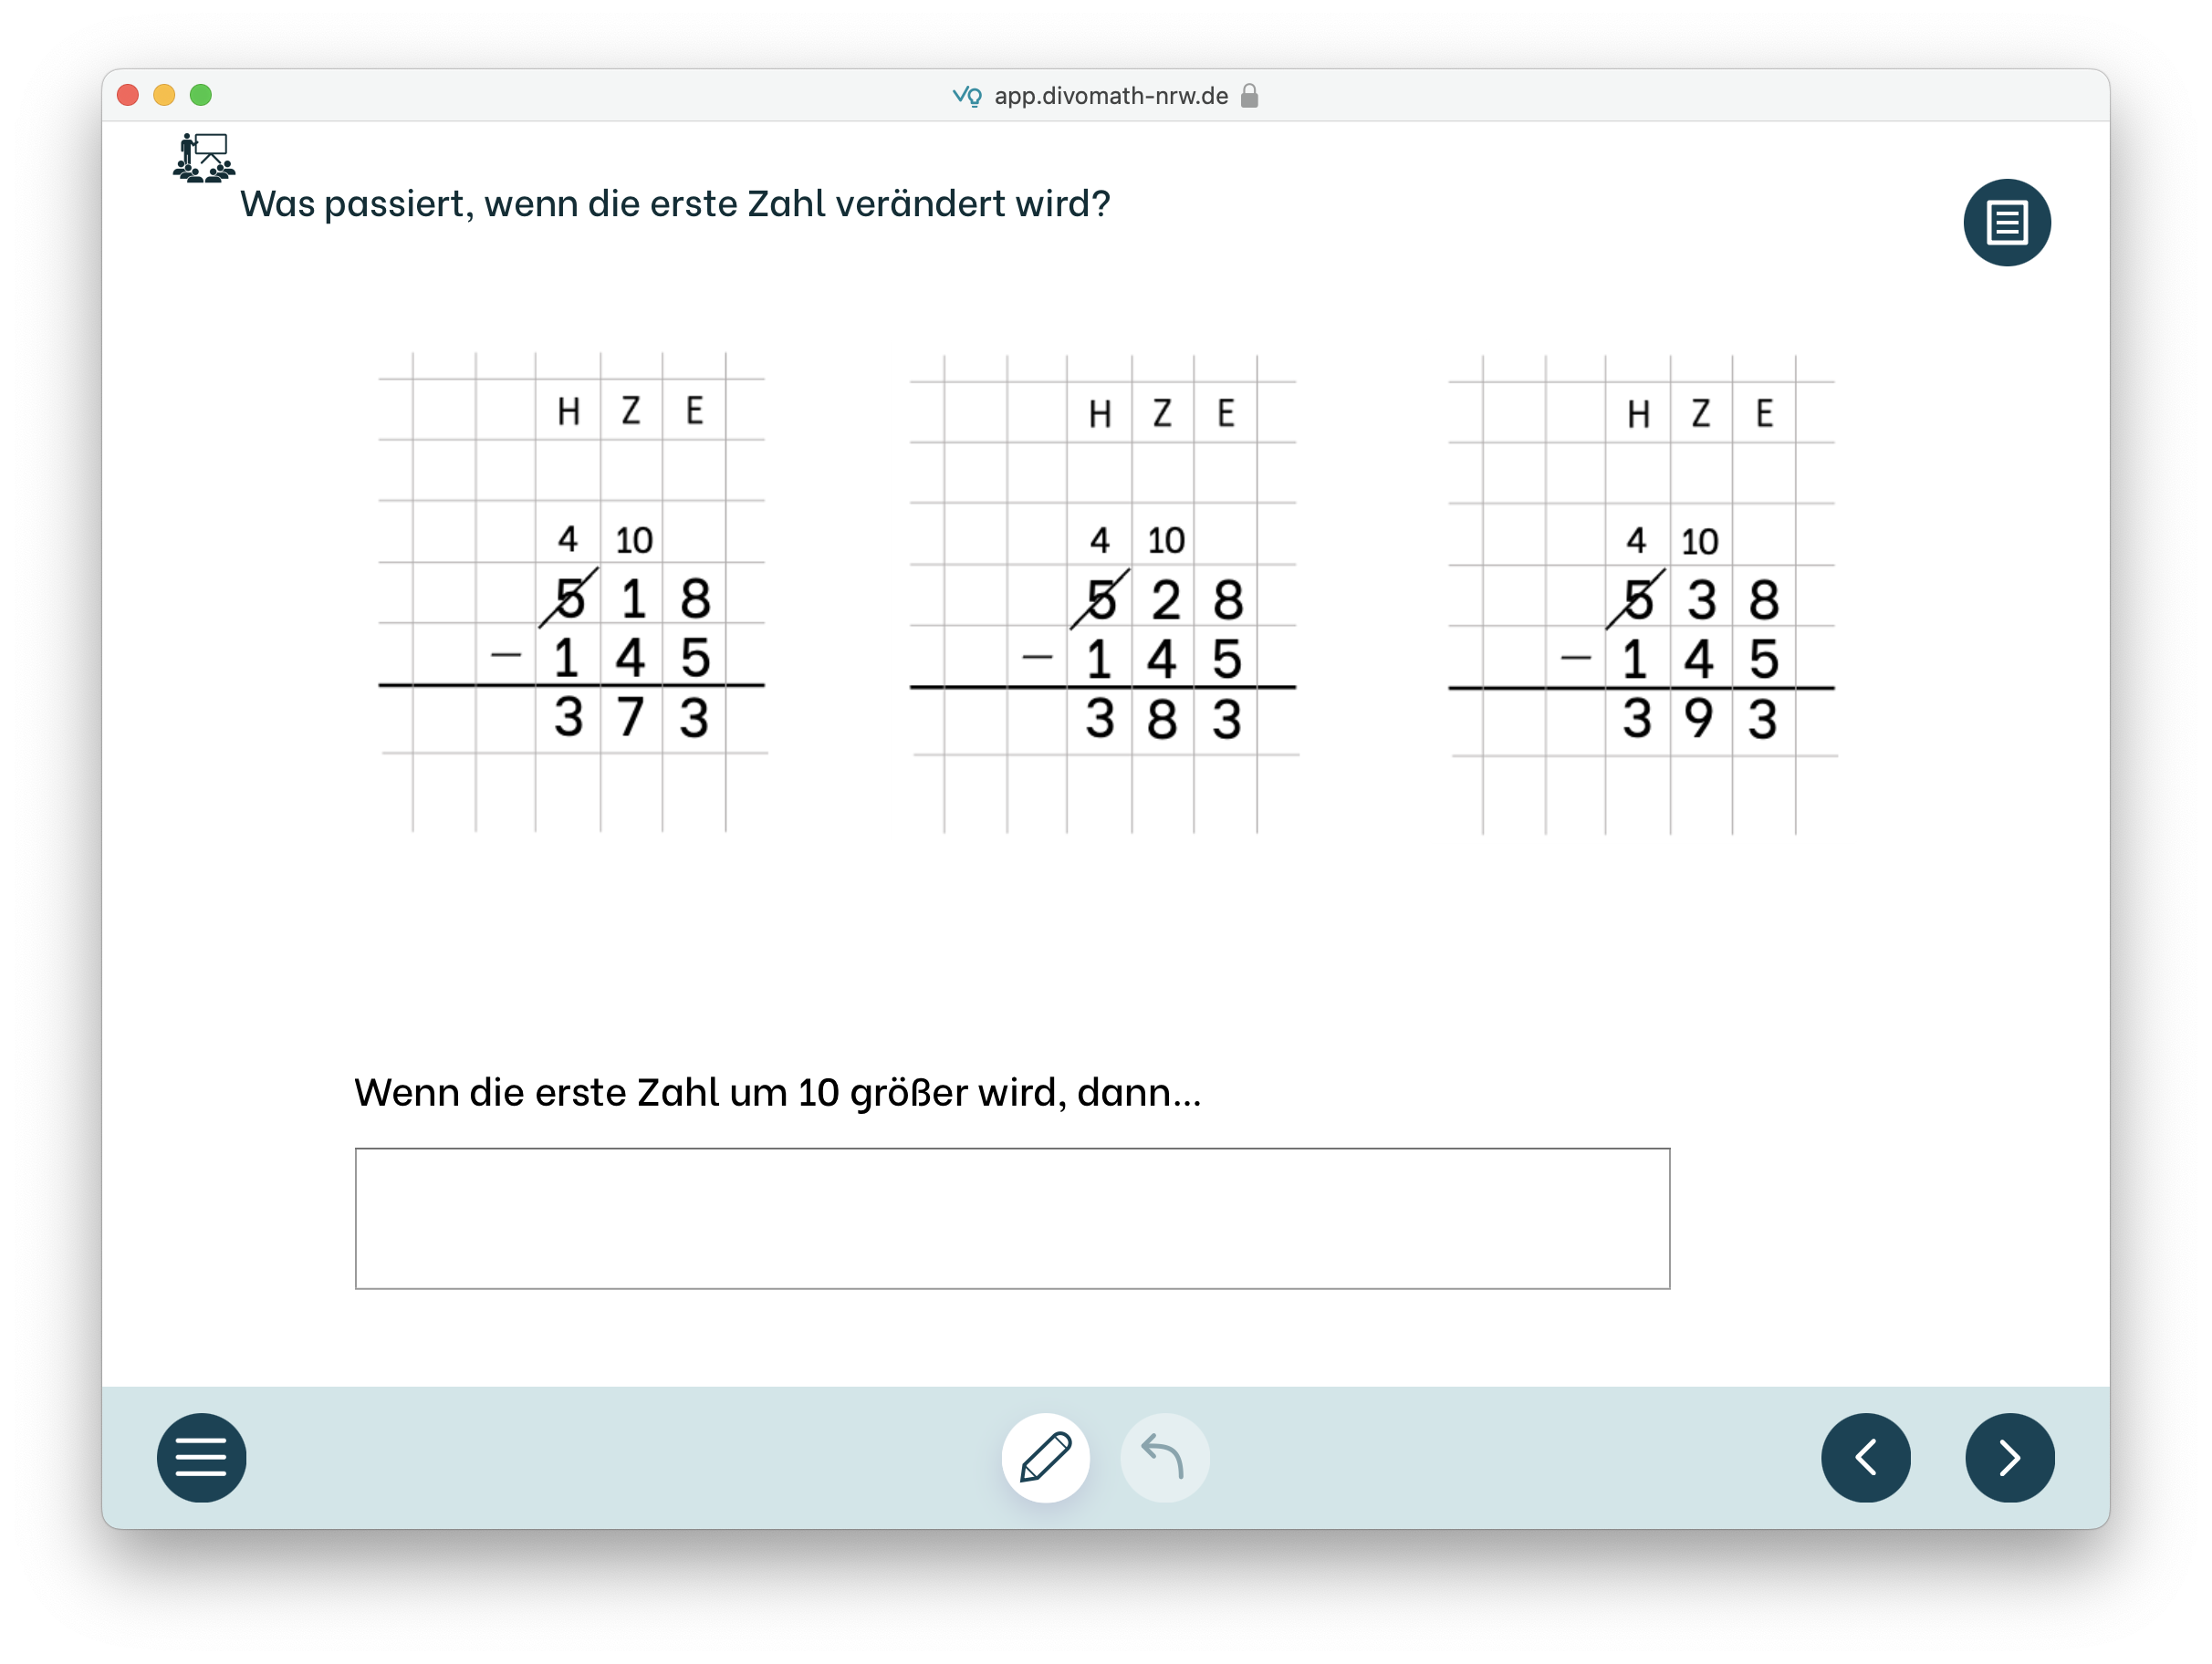
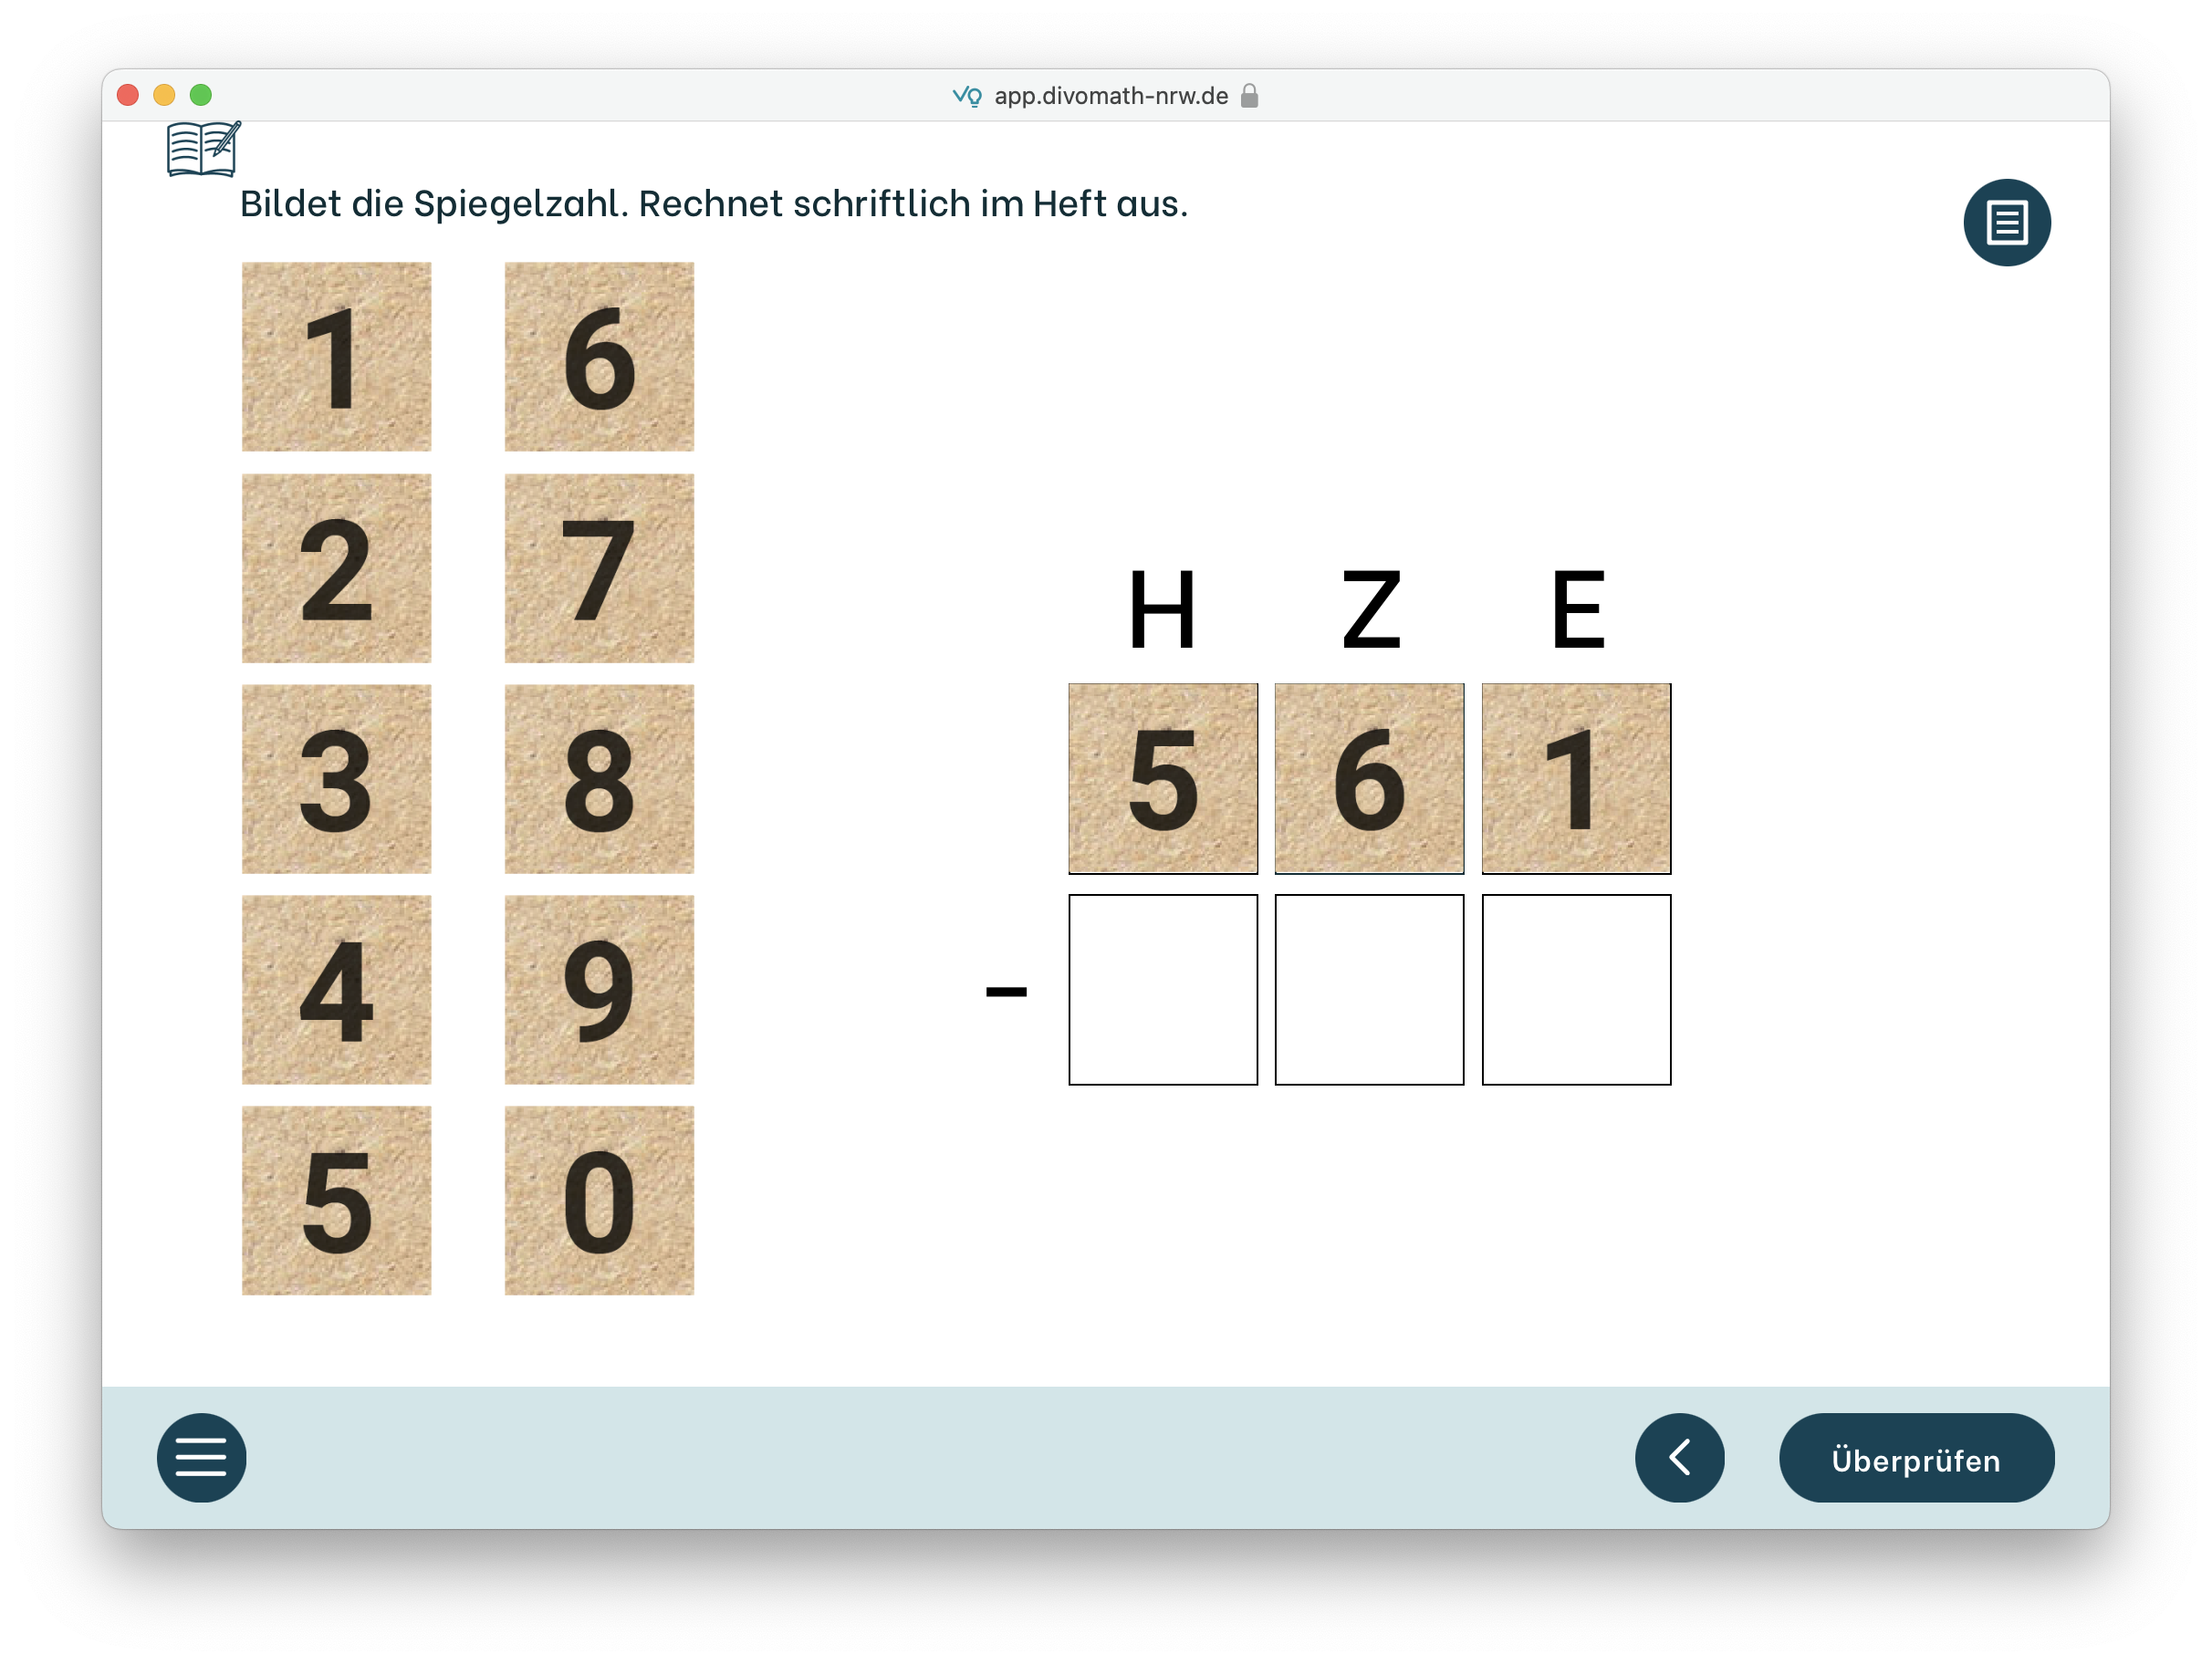
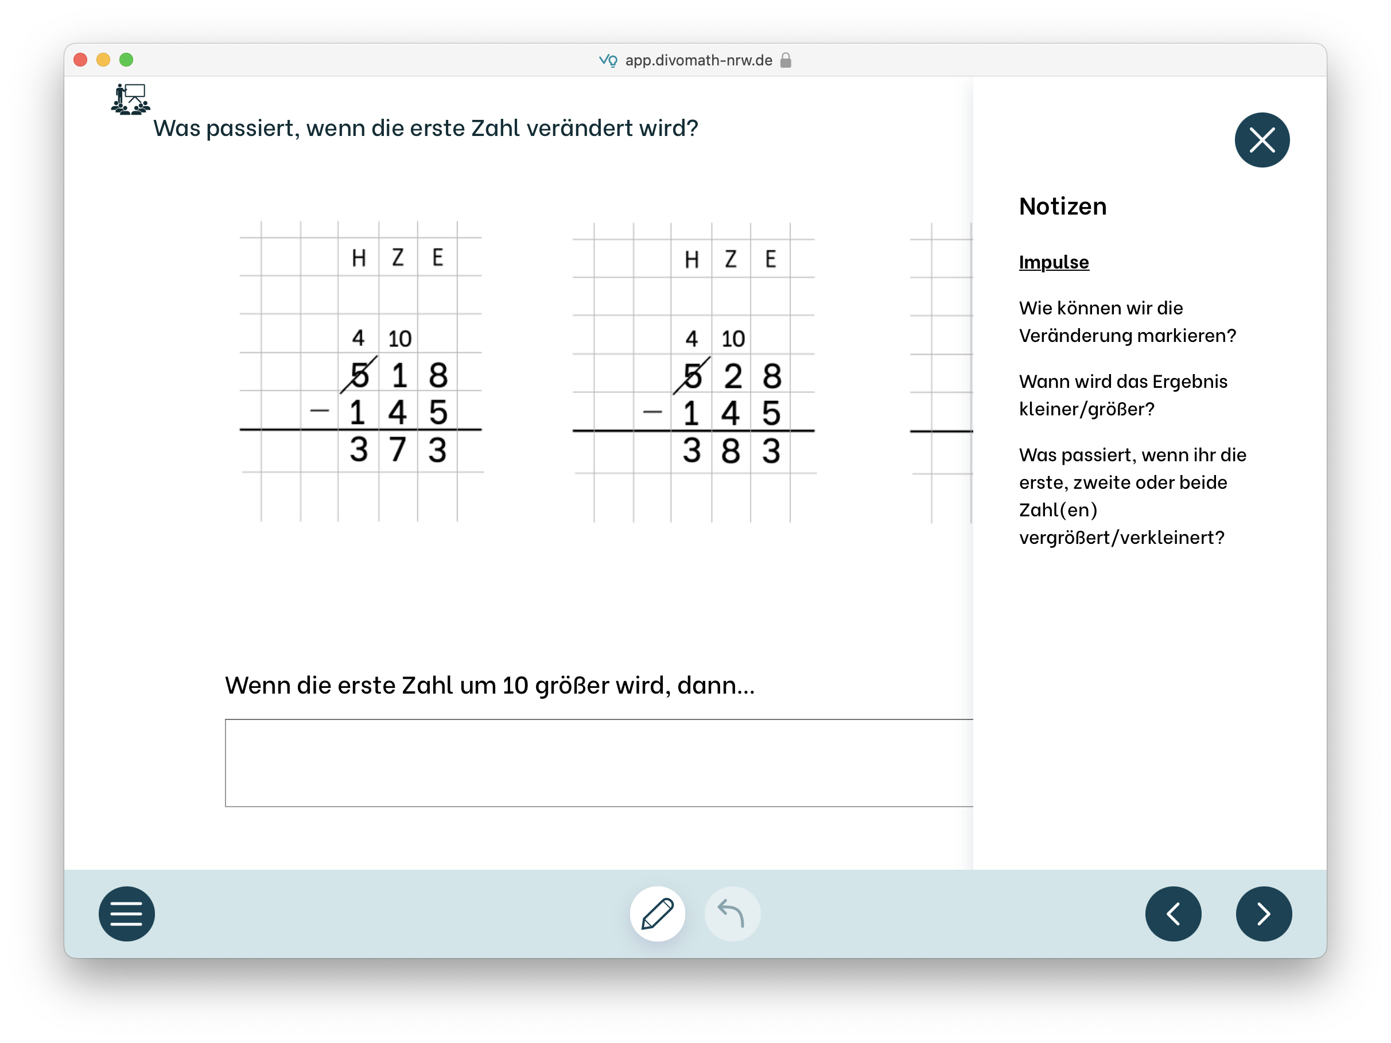
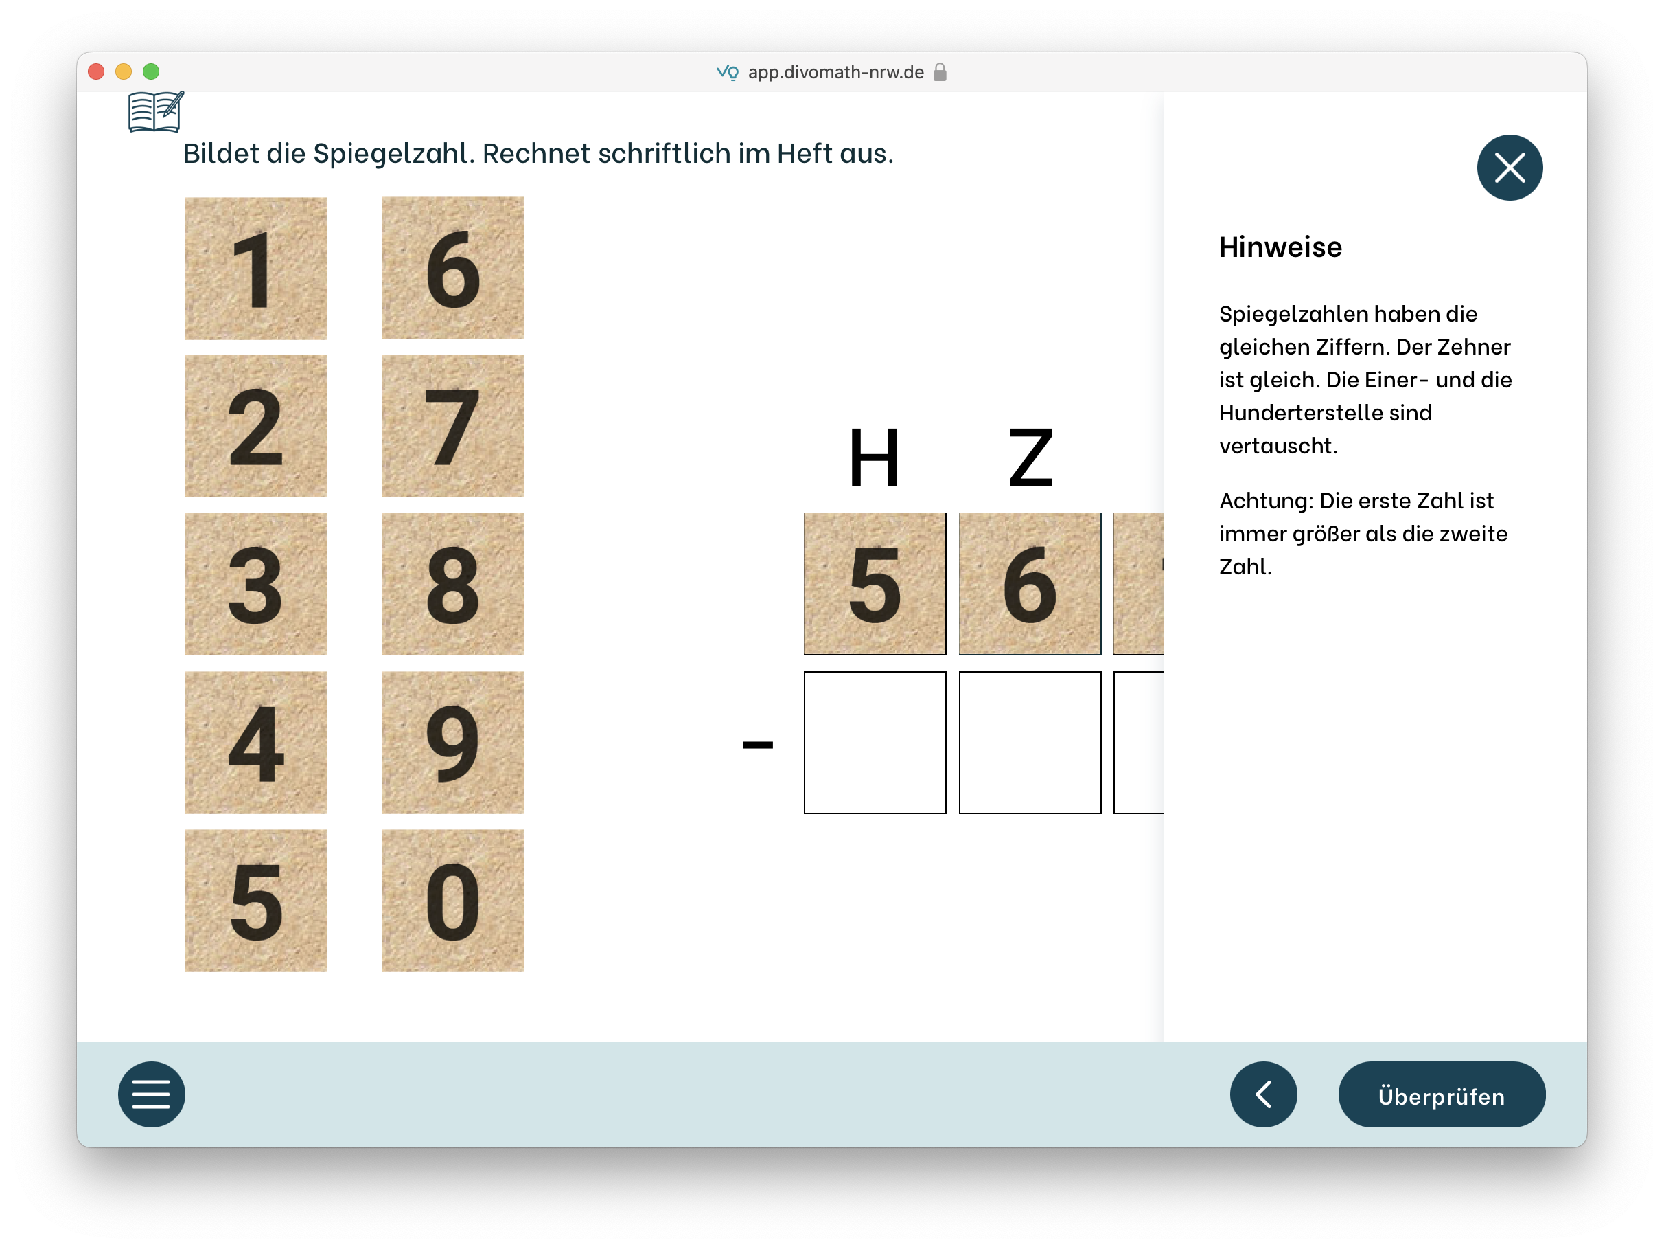
3. Schriftlich subtrahieren produktiv üben
Beispielhafte Auszüge aus divomath

Slide 35
Gliederung
Einstieg
Grundlagen zur schriftlichen Subtraktion
Hintergründe zum schriftlichen Subtraktionsalgorithmus
Beispielhafte Erarbeitung des Entbündelns mit Abziehen
divomath – Das Modul „Schriftlich subtrahieren“
Erprobungsauftrag – divomath im Unterricht nutzen
Abschluss und Ausblick

Slide 36
Erprobungsauftrag – divomath im Unterricht nutzen
Loggen Sie sich mit den Zugangsdaten als Lehrkraft auf https://www.divomath-nrw.de ein.
Sehen Sie sich z.B. die Unterrichtseinheiten „Minusaufgaben mit Würfelmaterial lösen“ (Baustein „Stellenweise Rechnen mit Entbündeln“) oder „Die schriftliche Subtraktion verstehen“ (Baustein „Das Entbündelungsverfahren verstehen“) an.
Sichten Sie die dazugehörigen Angebote für Lehrkräfte (Handreichungen zu den Einheiten, fachdidaktischer Hintergrund).
Überlegen Sie:
Inwiefern können Sie sich vorstellen mit divomath eine ganze Unterrichtsstunde/ -reihe durchzuführen?
An welchen Stellen der Erarbeitung erachten Sie den Einsatz von divomath (als Ergänzung) für Ihre Lerngruppe als sinnvoll? An welchen Stellen greifen Sie auf physisches Material und/oder analoge Aufgabenstellungen zurück?

Slide 37
Gliederung
Einstieg
Grundlagen zur schriftlichen Subtraktion
Hintergründe zum schriftlichen Subtraktionsalgorithmus
Beispielhafte Erarbeitung des Entbündelns mit Abziehen
divomath – Das Modul „Schriftlich subtrahieren“
Erprobungsauftrag – divomath im Unterricht nutzen
Abschluss und Ausblick

Slide 38
Weitere Angebote
Weitere Unterstützungsangebote
Weitere Online-Angebote unter:
https://dzlm.de/kalender/online-seminarreihe-für-alle-schulen-nrw-0
divomath FAQ und Hilfebereich:
https://www.divomath-nrw.de/faq-hilfe
Erklärvideos:
https://www.divomath-nrw.de/erklaervideos
technischer Support:
support@divomath-nrw.de
divomath im DZLM-Moodle:
https://dzlm.de/anmeldung-divomath-moodlekurs

Slide 42
Literatur
Abraham, M., Bielinski, S., Kissel, E., Selter, Ch., Prediger, S., & Vonstein, H. (2023). Designprinzipien in divomath: Digitale verstehensorientierte Lehr-Lern-Umgebungen für alle Unterrichtsphasen. In F. Dilling, D. Thurm, & I. Witzke (Hrsg.), Digitaler Mathematikunterricht in Forschung und Praxis. Tagungsband zur Vernetzungstagung 2022 in Siegen, (S. 1–10). WTM. https://doi.org/10.37626/GA9783959872041.0
Holzäpfel, L., Prediger, S., Götze, D., Rösken-Winter, B., & Selter, C. (2024, i. Dr.). Fünf Prinzipien für qualitätsvollen Mathematikunterricht. Mathematik lehren, 242.
Jensen, S., & Gasteiger, H. (2019). „Ergänzen mit Erweitern“ und „Abziehen mit Entbündeln“ – Eine explorative Studie zu spezifischen Fehlern und zum Verständnis des Algorithmus. JMD 40 (2), 135 – 167.
Ministerium für Schule und Bildung des Landes Nordrhein-Westfalen (Hrsg.) (2021). Lehrpläne für die Primarstufe Nordrhein-Westfalen. https://www.schulentwicklung.nrw.de/lehrplaene/lehrplannavigator-primarstufe-neu/index.html
Padberg, F., & Benz, C. (2021). Didaktik der Arithmetik. Fundiert, vielseitig, praxisnah. Springer.
Prediger S, Götze D, Holzäpfel L, Rösken-Winter B and Selter C (2022). Five principles for high-quality mathematics teaching: Combining normative, epistemological, empirical, and pragmatic perspectives for specifying the content of professional development. Front. Educ. 7:969212. 10.3389/feduc.2022.969212
Selter, C., & Zannetin, E. (2018). Mathematik unterrichten in der Grundschule. Inhalte – Leitideen – Beispiele. Klett/Kallmeyer.
Lernplattform
Divomath-Team (2023). Divomath – digital und verstehensorientiert Mathematik lernen. https://app.divomath-nrw.de

